Slide 1

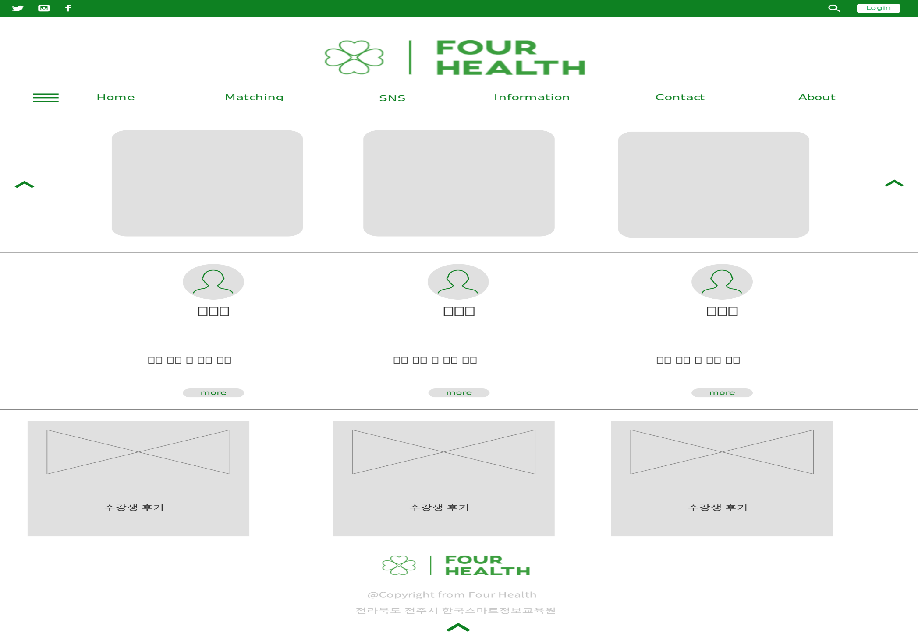

1. | Main > Home
FOUR HEALTH
Information
6
No. | Description
1 | Home 화면으로 이동
2 | 이미지 슬라이더
3 | 평점 높은 강사 리스트
4 | 강사 상세 바로가기 버튼
5 | 수강생 후기 표시
6 | 로그인 이동
7 | 화면 상단으로 이동
8
9
10
11
1
2
3
4
5
7

Slide 2
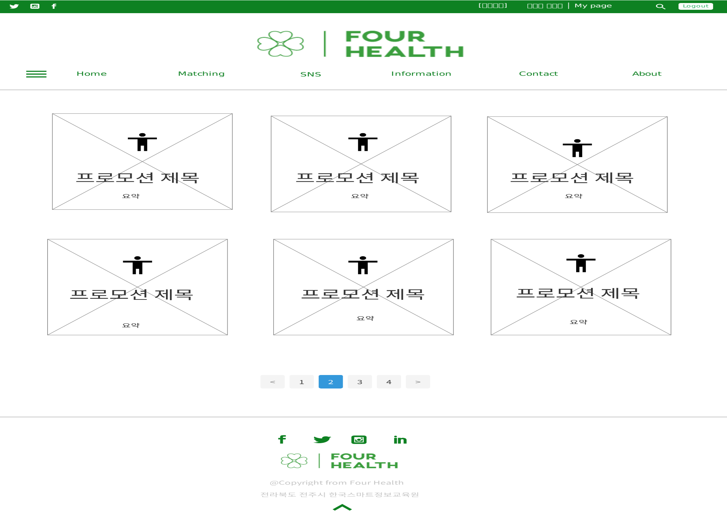
2-1. | Main > Matching
FOUR HEALTH
Information
No. | Description
1 | 프로모션 제목 및 간략 표시
2 | 프로모션 선택
3 | 전체 프로모션 리스트
4 | 프로모션 페이징 버튼
5 | 상단으로 이동
6
7
8
9
10
11
1
2
3
4
5

Slide 3
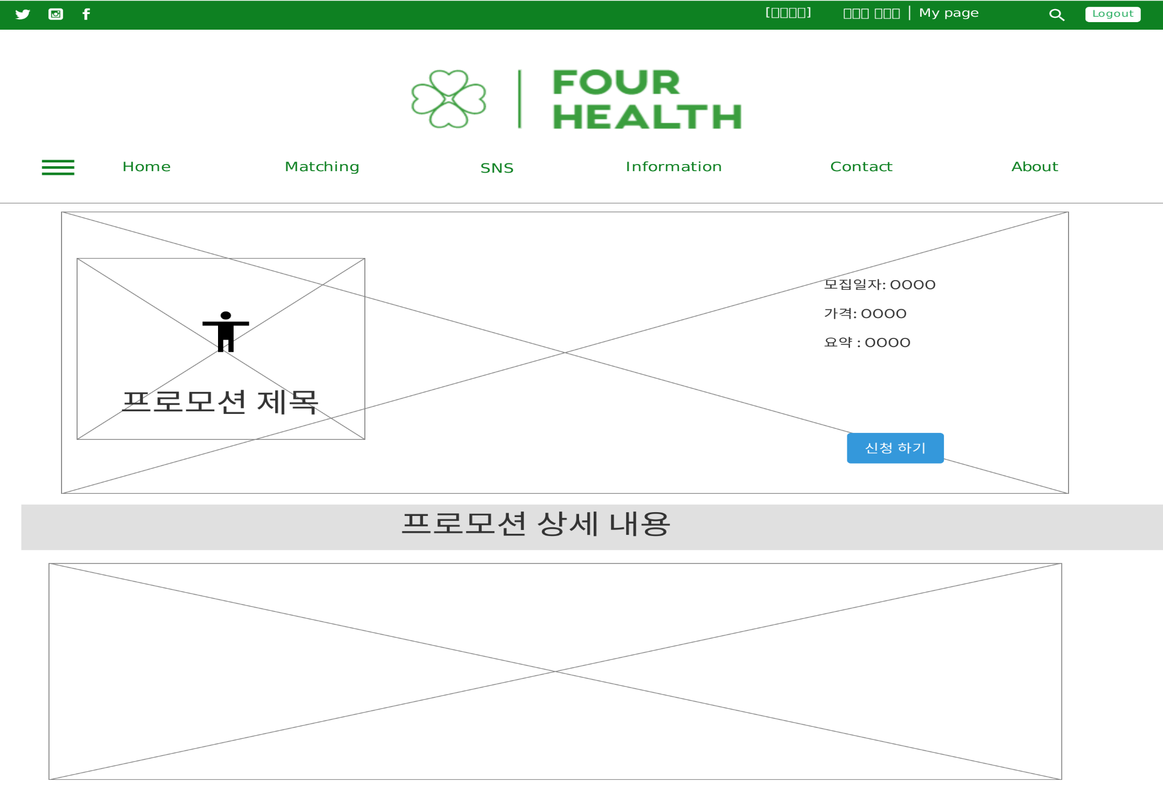
2-2. | Main > Matching > Matching_Details
FOUR HEALTH
Information
No. | Description
1 | 프로모션 사진 및 제목
2 | 프로모션 일자 및 요약 정보
3 | 프로모션 선택 버튼
4 | 프로모션 상세 내용
5
6
7
8
9
10
11
1
2
3
4

Slide 4
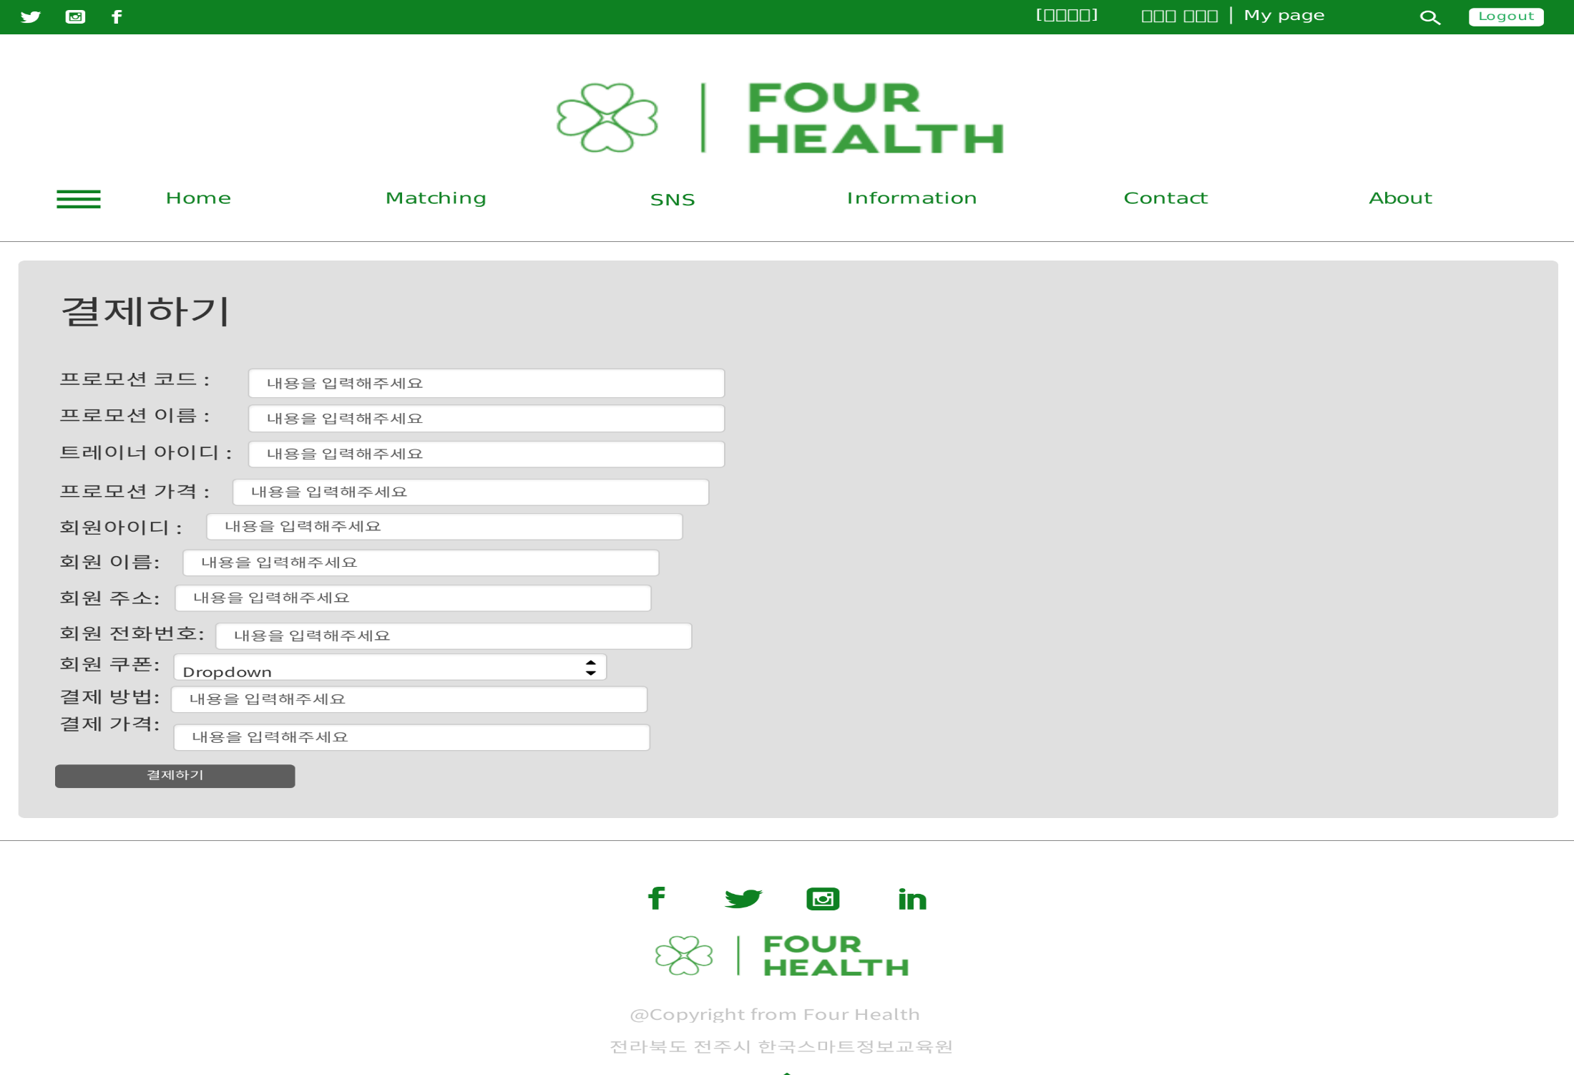
2-3. | Main > Matching > Matching_Details > Promotion_Payment
FOUR HEALTH
Information
No. | Description
1 | 프로모션 결제하기 타이틀
2 | 프로모션 결제하기 필요 인풋 영역
3 | 프로모션 결제하기 버튼
4 | 프로모션 결제하기 Modal
# 결제하기는 Kakao API를 사용하여 3번 동작시 작동한다. # Matching_Details 에서 신청하기 버튼 클릭시 4번으로 창이 활성화
1
4
2
3

Slide 5
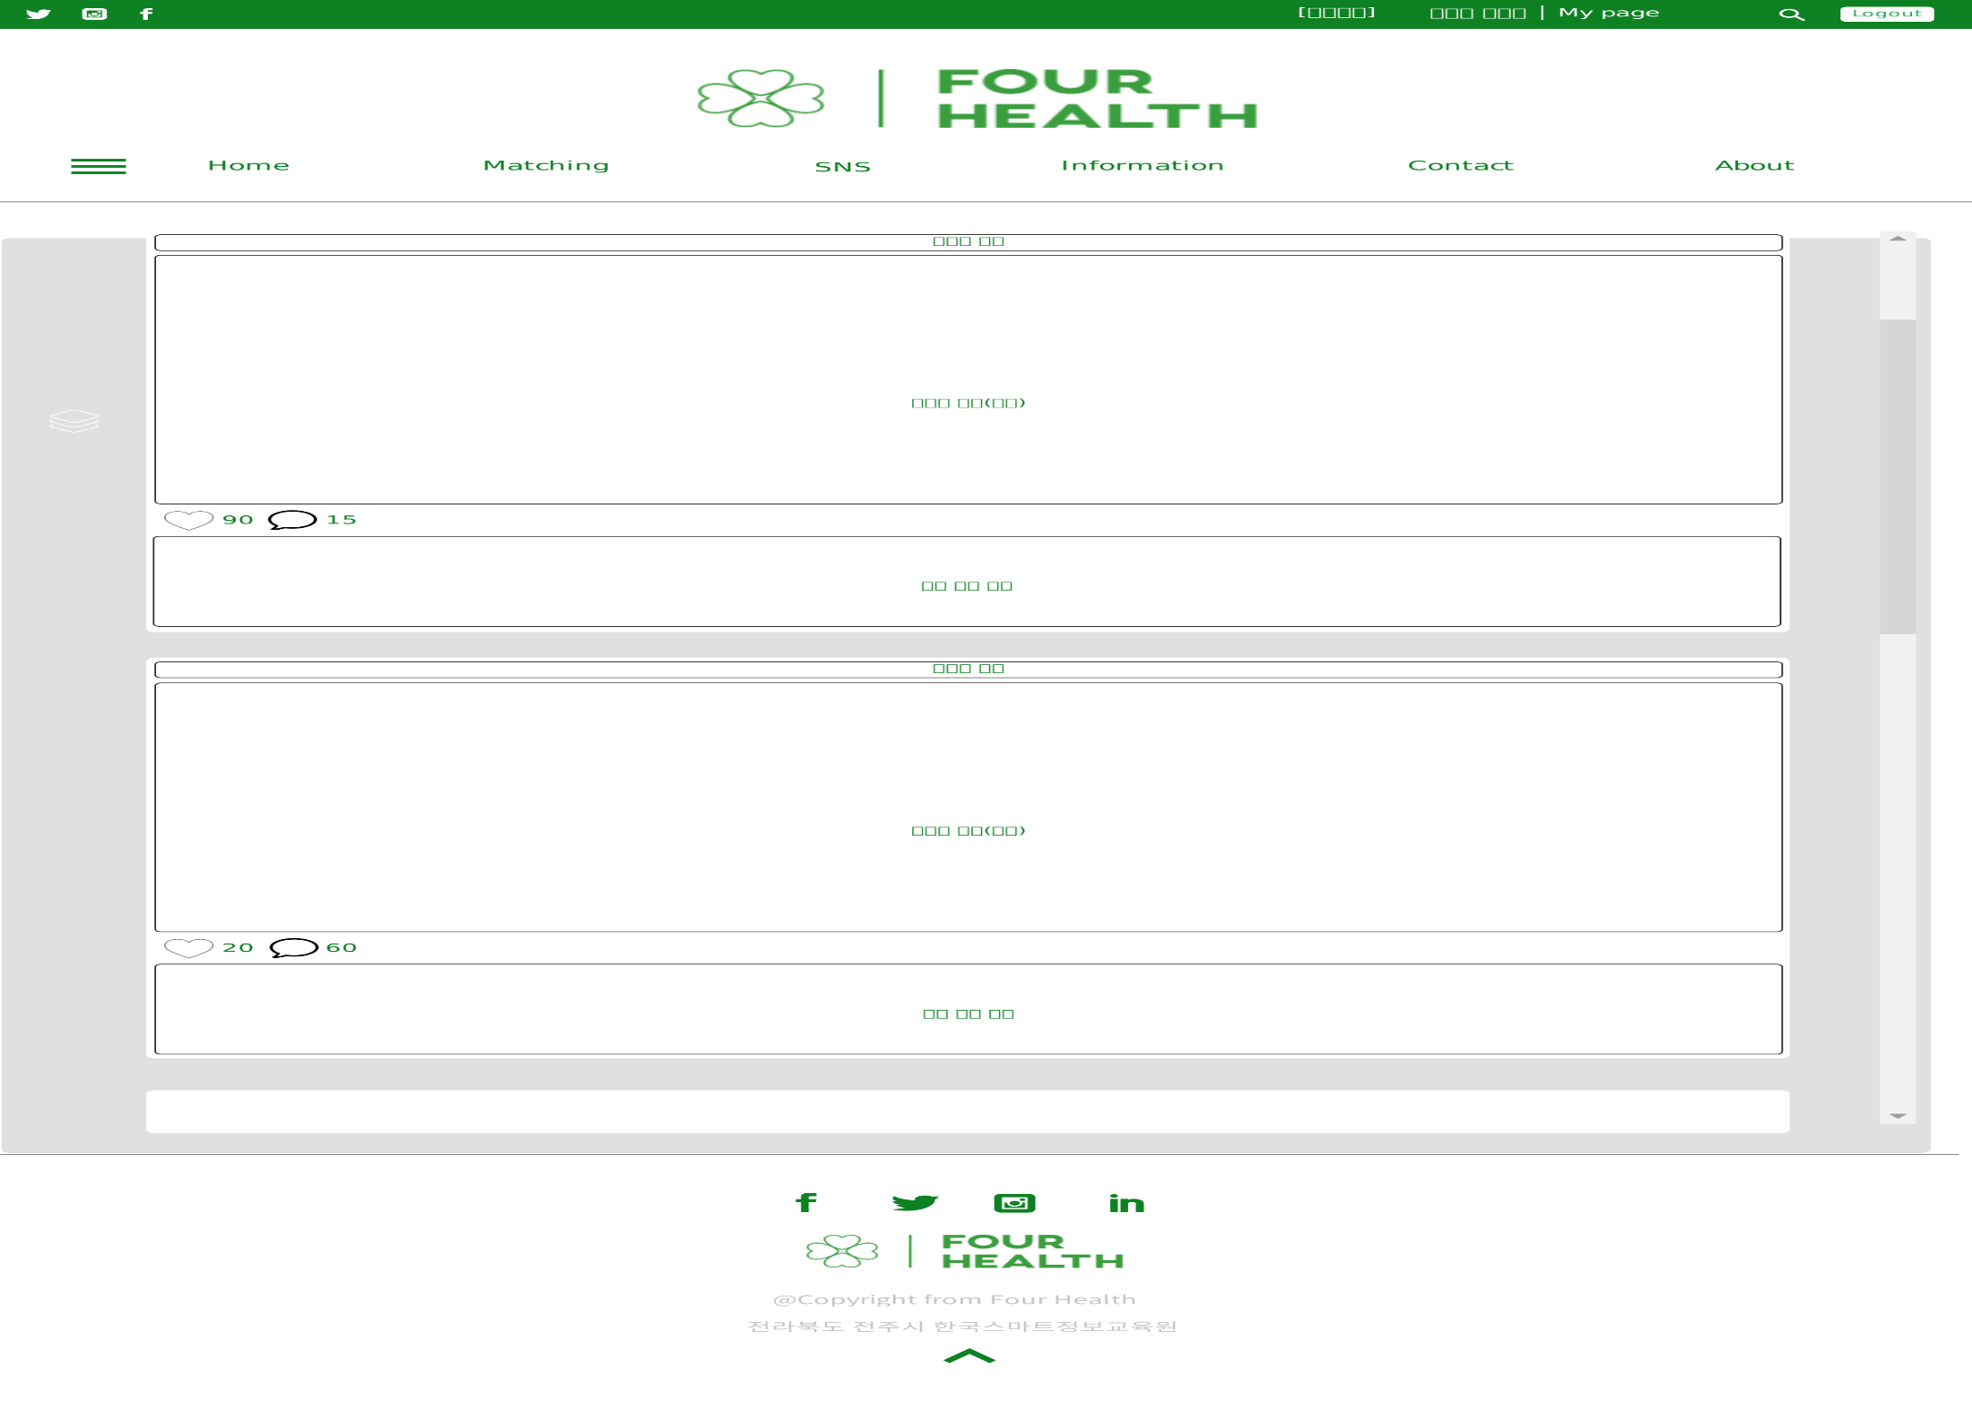
3. | Main > SNS
FOUR HEALTH
Information
No. | Description
1 | SNS 제목
2 | SNS 그림 및 내용 표시
3 | SNS 코멘트 표시
4 | 상단으로 이동
5 | SNS 추가
6
7
8
9
10
11
1
2
3
5
4

Slide 6
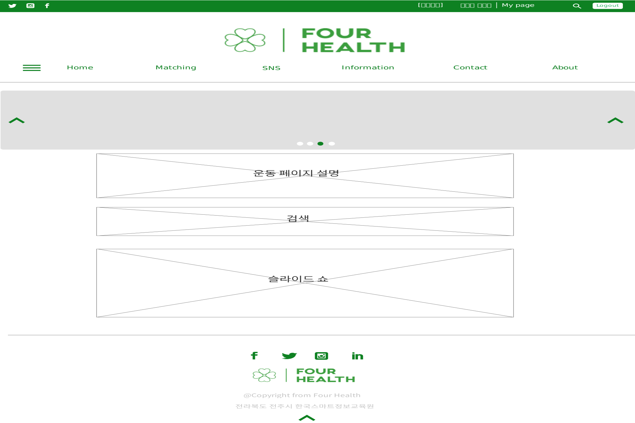
4-1. | Main > Information > Exercise
FOUR HEALTH
Information
No. | Description
1 | 정보 Dropdown 버튼
2 | 운동 페이지 안내
3 | 운동 페이지 검색 영역
4 | 운동 검색 결과 표시
5 | 상단으로 이동
6
7
8
9
10
11
1
2
3
4
5

Slide 7
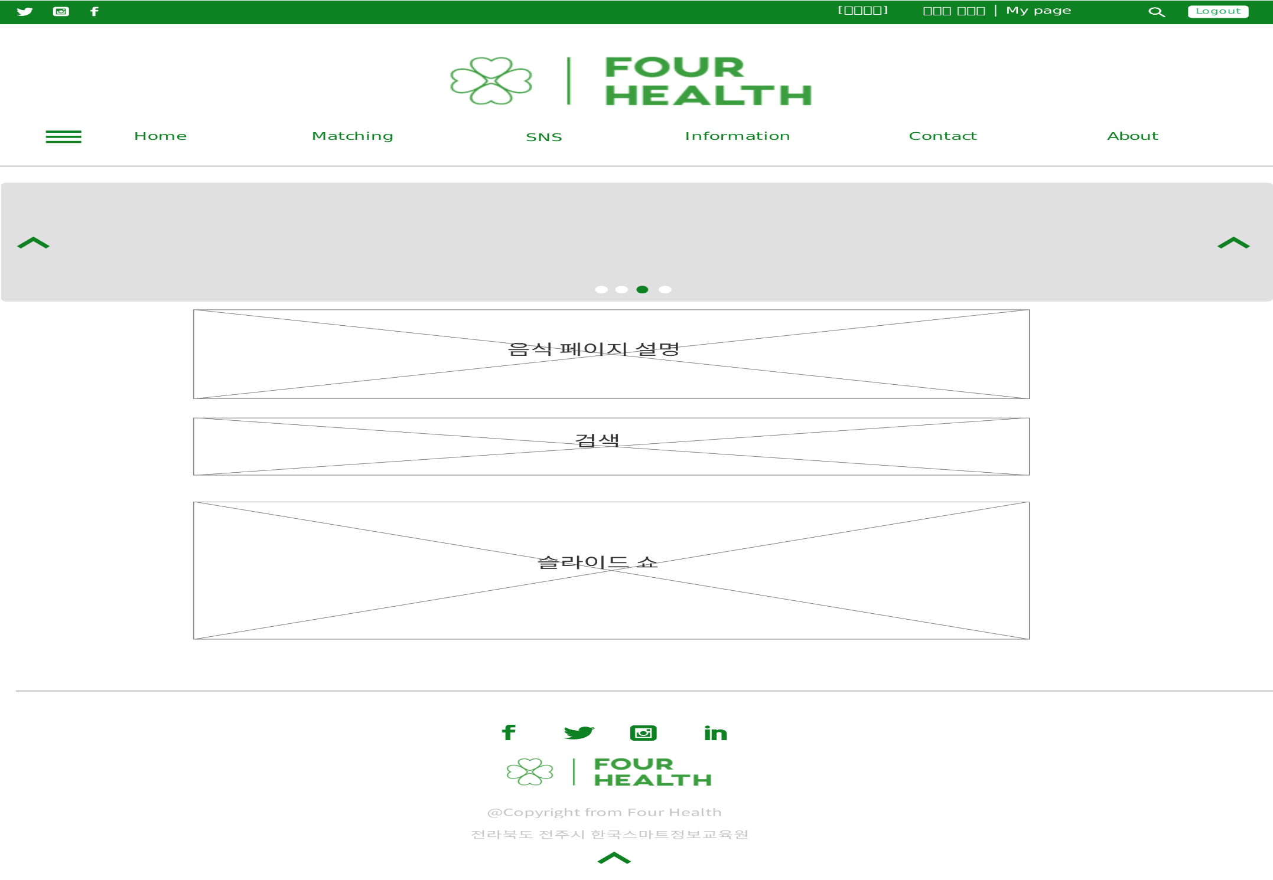
4-2. | Main > Information > Food
FOUR HEALTH
Information
No. | Description
1 | 정보 Dropdown 버튼
2 | 음식 페이지 안내
3 | 음식 페이지 검색 영역
4 | 음식 검색 결과 표시
5 | 상단으로 이동
6
7
8
9
10
11
1
2
3
4
5

Slide 8
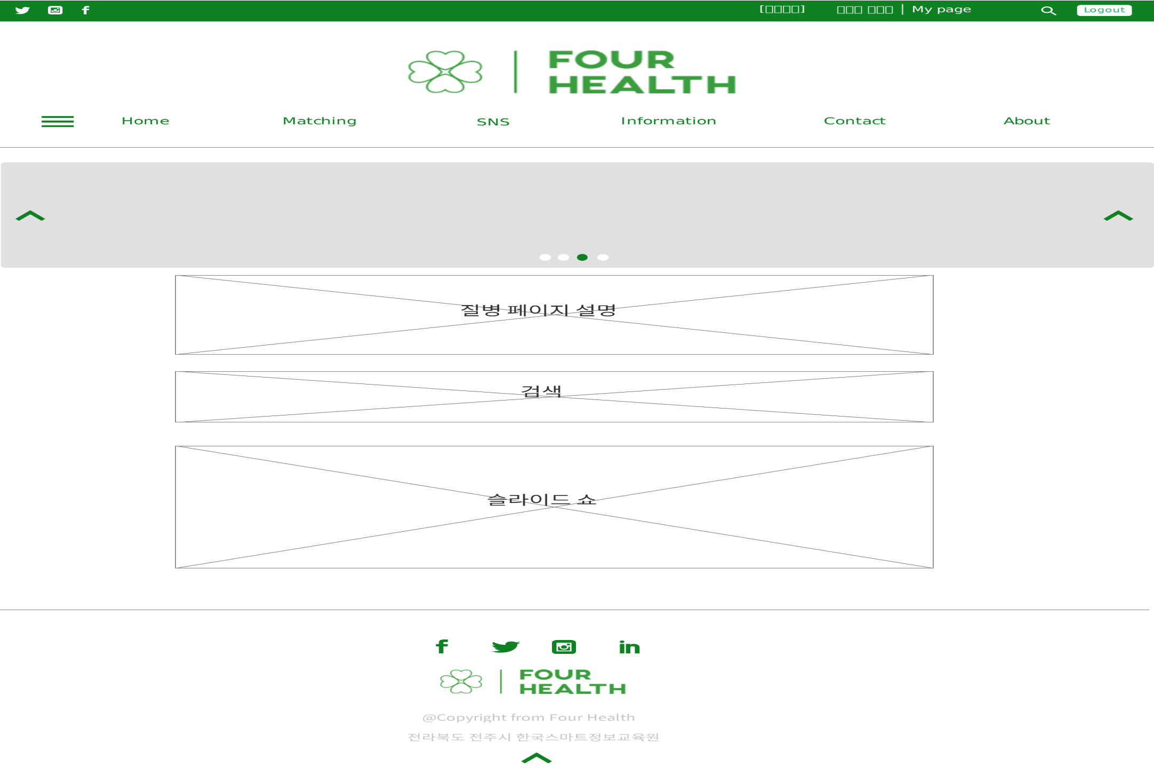
4-3. | Main > Information >Disease
FOUR HEALTH
Information
No. | Description
1 | 정보 Dropdown 버튼
2 | 질병 페이지 안내
3 | 질병 페이지 검색 영역
4 | 질병 검색 결과 표시
5 | 상단으로 이동
6
7
8
9
10
11
1
2
3
4
5

Slide 9
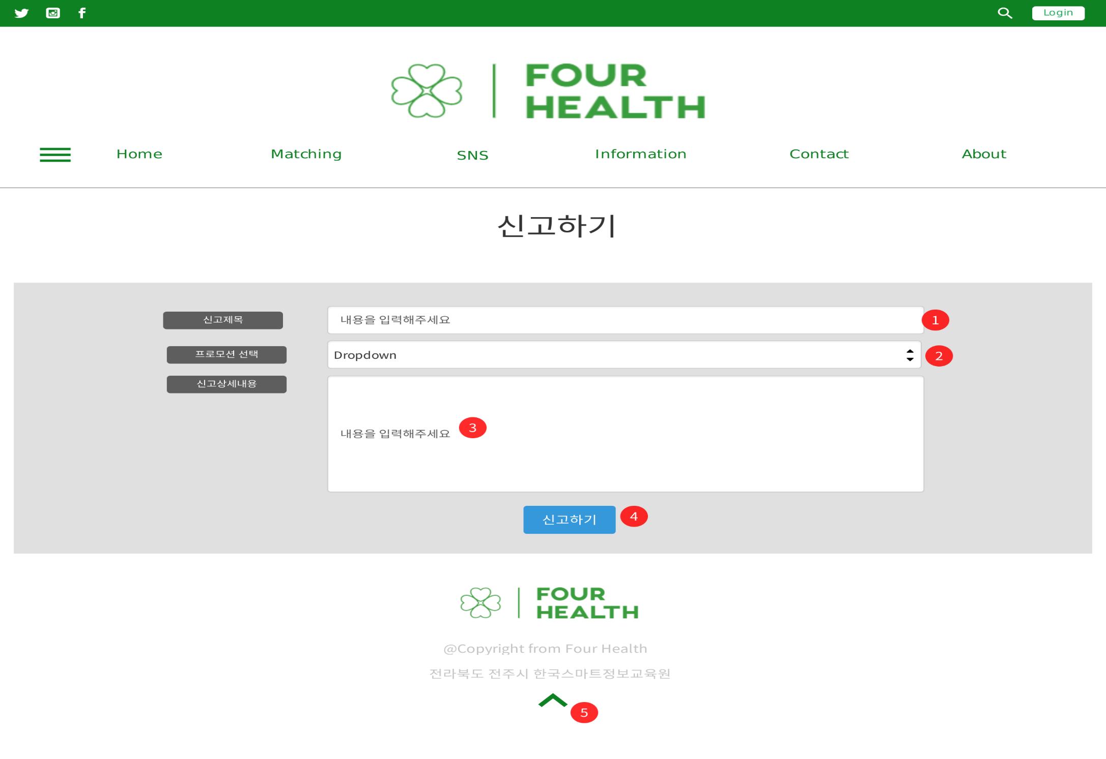
5-1. | Main > Contact > 신고하기
FOUR HEALTH
Information
No. | Description
1 | 신고 타이틀 입력
2 | 회원 프로모션 선택
3 | 신고 내용 입력
4 | 신고하기
5 | 상단으로 이동

Slide 10
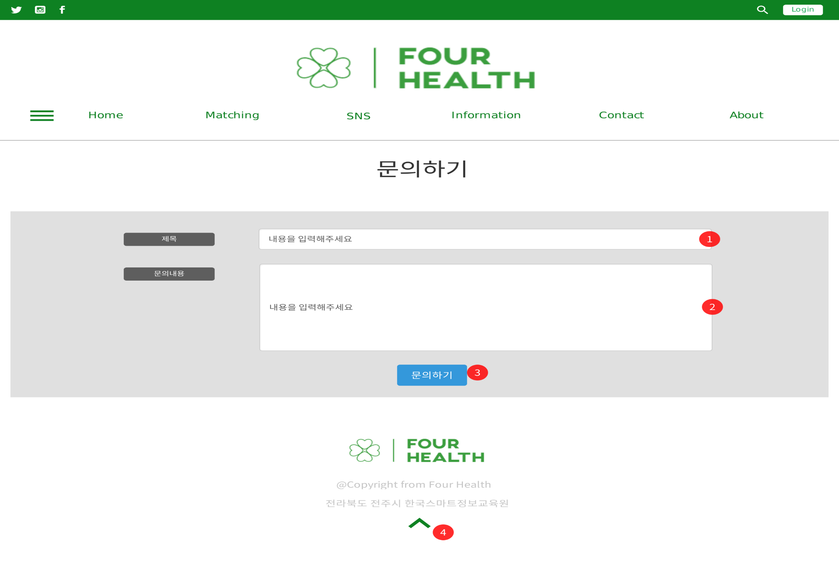
5-2. | Main > Contact > 문의하기
FOUR HEALTH
Information
No. | Description
1 | 문의 타이틀 입력
2 | 회원 프로모션 선택
3 | 문의하기
4 | 상단으로 이동
5

Slide 11
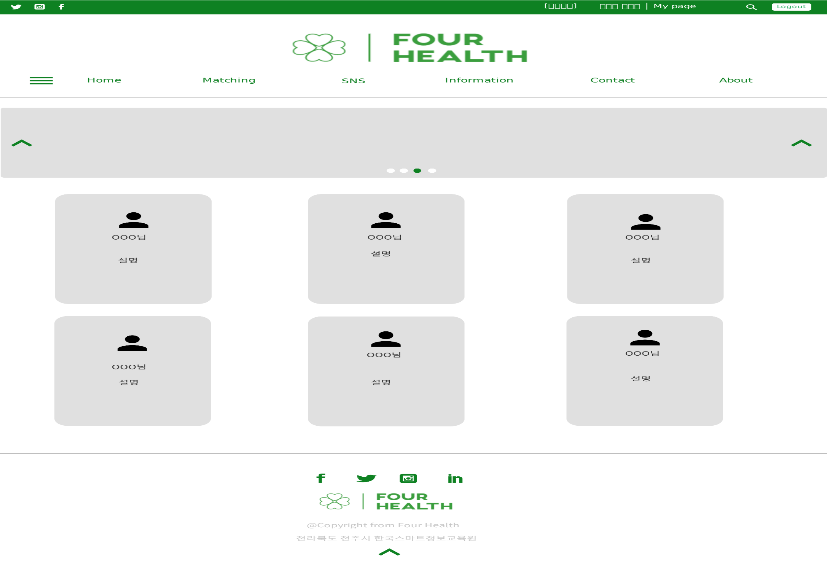
6. | Main > About
FOUR HEALTH
Information
No. | Description
1 | About 페이지 이동
2 | 팀원 리스트 소개
3 | 상단으로 이동
4
6
1
2
3

Slide 12
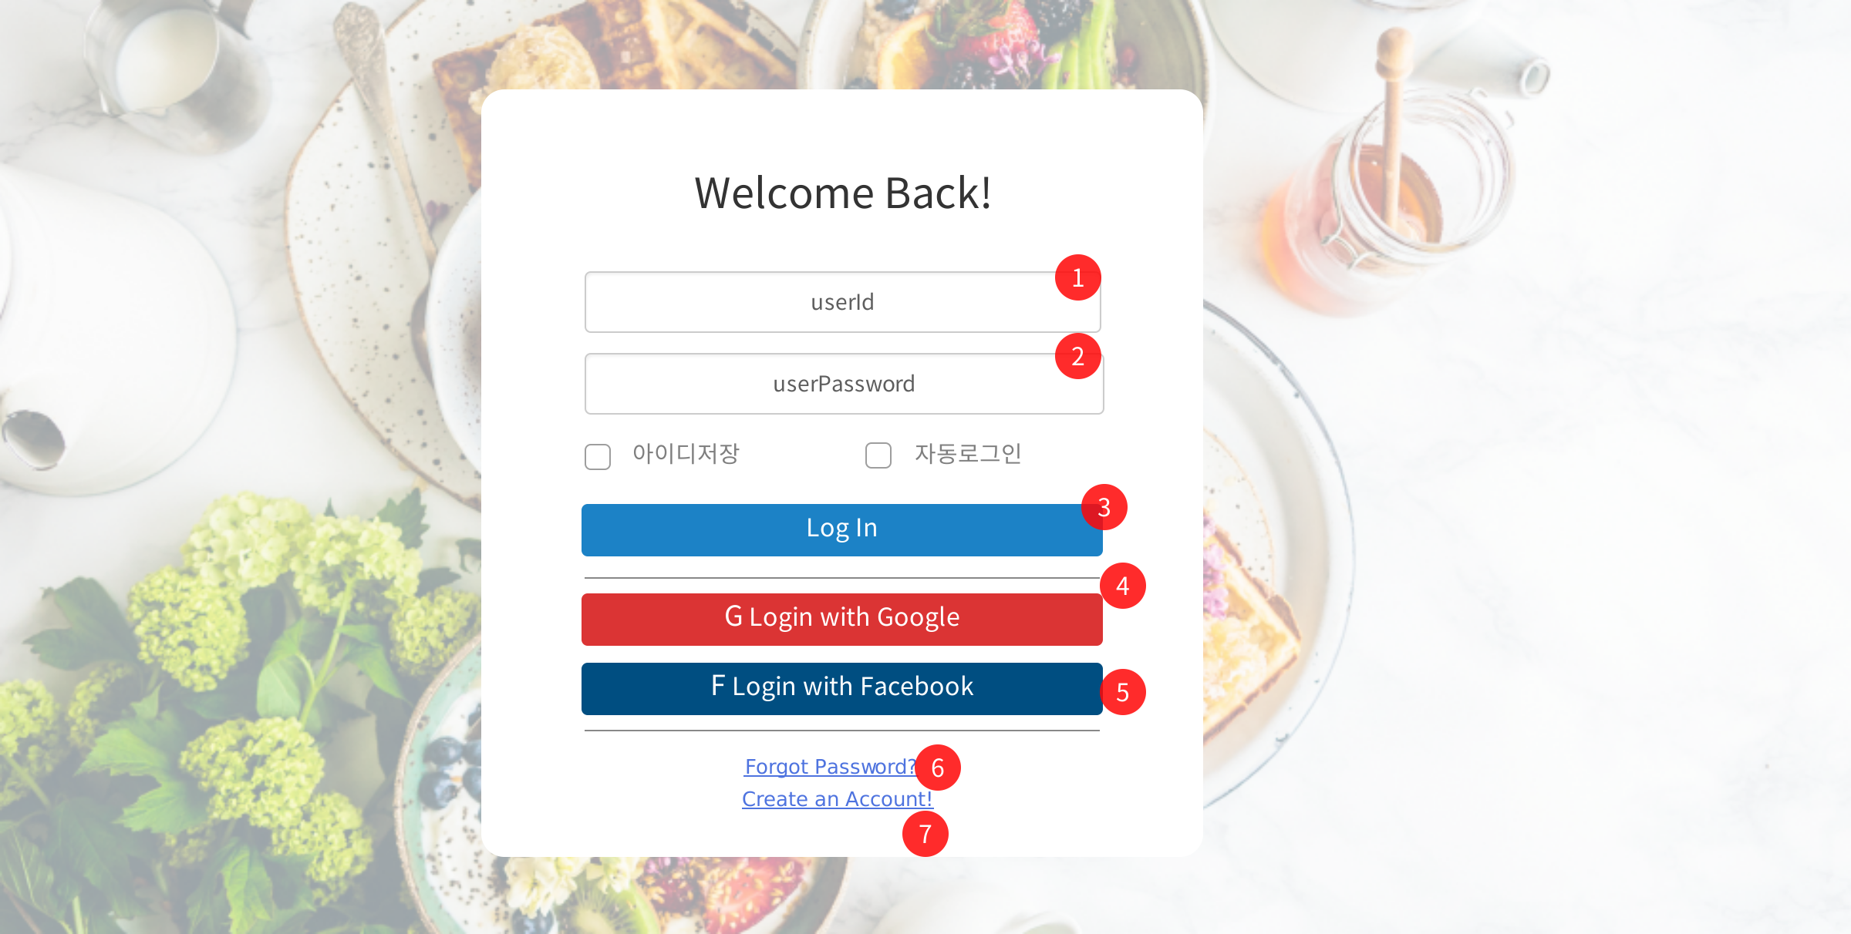
7-1. | Login > Main
FOUR HEALTH
Information
No. | Description
1 | 아이디 입력 영역
2 | 비밀번호 입력 영역
3 | 로그인 버튼
4 | 구글 로그인
5 | 페이스북 로그인
6 | 비밀번호 찾기
7 | 신규 아이디 생성
# API를 활용한 로그인

Slide 13
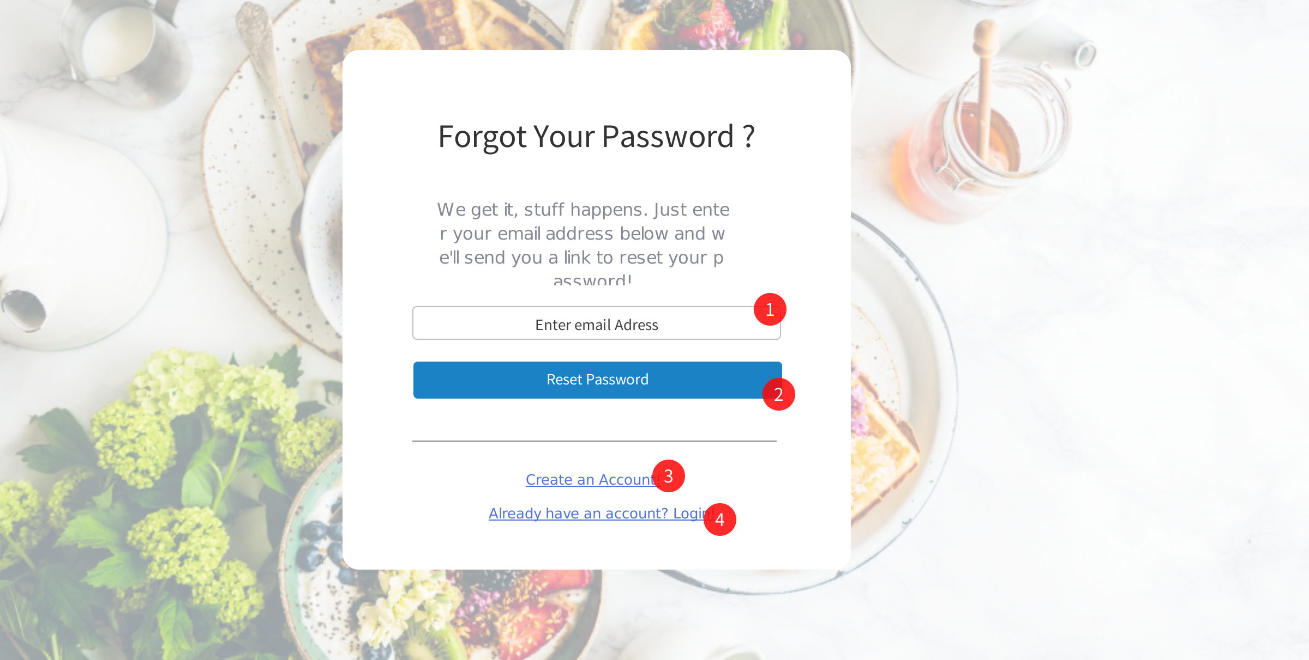
7-2. | Login > Password_find
FOUR HEALTH
Information
No. | Description
1 | 이메일 입력 영역
2 | 비밀번호 초기화 버튼
3 | 새로운 계정 생성
4 | 로그인으로 이동
# 패스워드 초기화시 이메일로 새로운 패스워드 전송

Slide 14
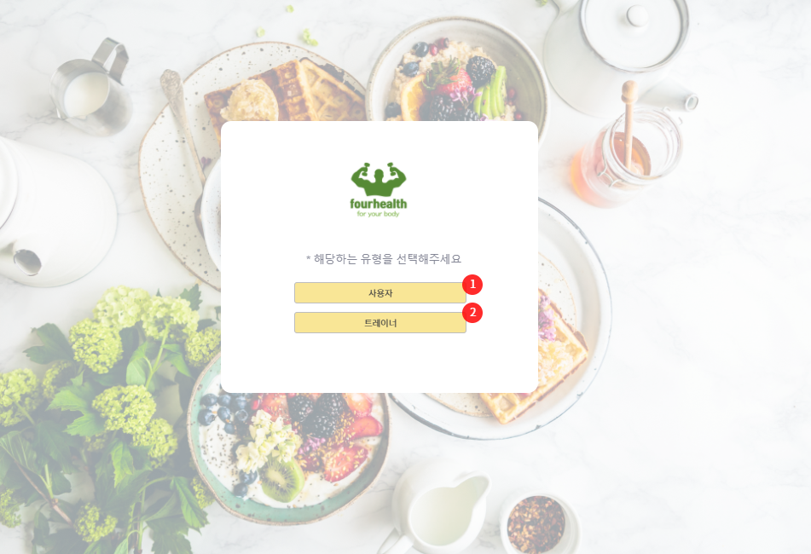
8-1. | Sign_up > Select Level(사용자/트레이너 선택)
FOUR HEALTH
Information
No. | Description
1 | 사용자 회원가입 페이지로 이동
2 | 트레이너 회원가입 페이지로 이동

Slide 15
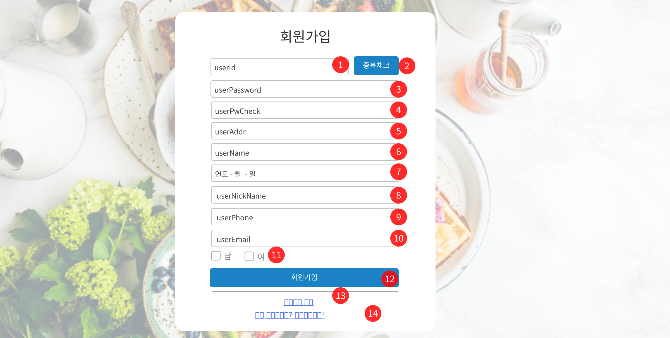
8-2. | Sign_up > Sign_up for User
FOUR HEALTH
Information
No. | Description
1 | 회원가입 아이디 입력
2 | 회원가입 아이디 중복체크
3 | 회원가입 비밀번호 입력
4 | 회원가입 비밀번호 확인
5 | 회원가입 주소 입력
6 | 회원가입 이름 입력
7 | 회원가입 생년월일 입력
8 | 회원가입 닉네임 입력
9 | 회원가입 전화번호 입력
10 | 회원가입 이메일 입력
11 | 회원가입 성별 체크
12 | 회원가입 처리 버튼
13 | 비밀번호 찾기 버튼
14 | 로그인 버튼(계정 존재시)
# 13, 14번 글자는 각각 비밀번호 찾기, ‘이미 회원이세요? 로그인하세요!’ 로 통일

Slide 16
8-3. | Sign_up > Sign_up for Trainer
FOUR HEALTH
Information
No. | Description
1 | 회원가입 아이디 입력
2 | 회원가입 아이디 중복체크
3 | 회원가입 비밀번호 입력
4 | 회원가입 비밀번호 확인
5 | 회원가입 주소 입력
6 | 회원가입 이름 입력
7 | 회원가입 생년월일 입력
8 | 회원가입 닉네임 입력
9 | 회원가입 전화번호 입력
10 | 회원가입 이메일 입력
11 | 회원가입 성별 체크
12 | 회원가입 처리 버튼
13 | 비밀번호 찾기 버튼
14 | 로그인 버튼(계정 존재시)
# 13, 14번 글자는 각각 비밀번호 찾기, ‘이미 회원이세요? 로그인하세요!’ 로 통일

Slide 17
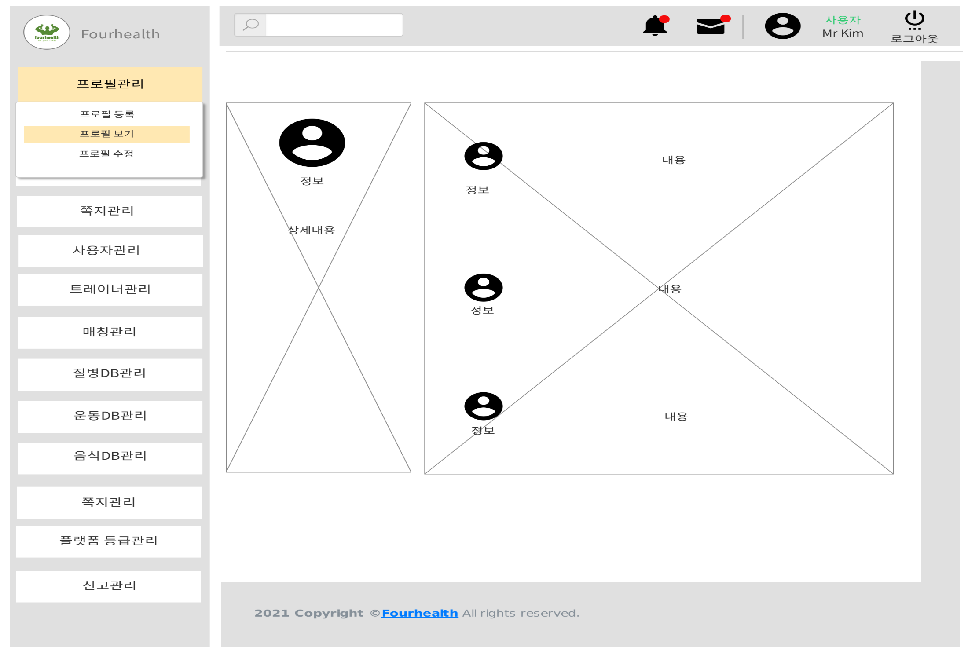
9-1. | Master, Trainer > Trainer_Manage_Main > Trainer_Profile_View
FOUR HEALTH
1
7
Information
No. | Description
1 | Fourhealth 홈으로 이동
2 | 트레이너 프로필 관리 드롭다운 리스트
3 | 트레이너 프로필 등록 이동
4 | 트레이너 프로필 보기 이동
5 | 트레이너 프로필 수정 이동
6 | 트레이너 프로필 보기 표시
7 | 트레이너 로그아웃
2
6
4
3
5

Slide 18
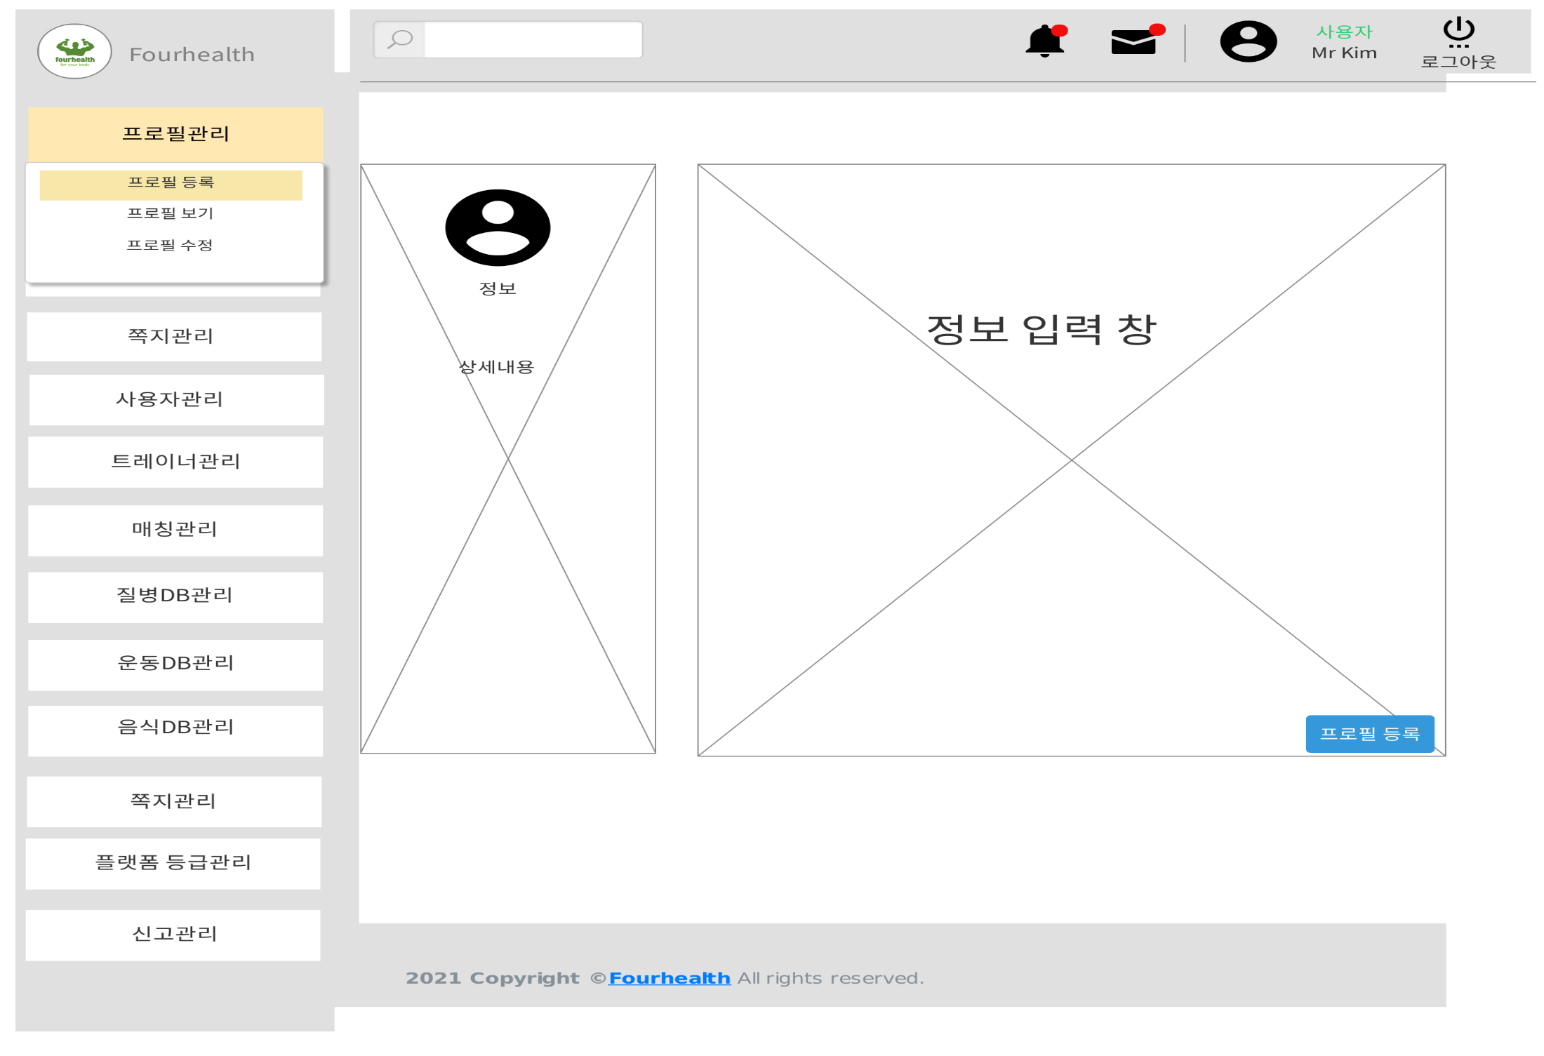
9-2. | Master, Trainer > Trainer_Manage_Main > Trainer_Profile_Add
FOUR HEALTH
1
9
Information
No. | Description
1 | Fourhealth 홈으로 이동
2 | 트레이너 프로필 관리 드롭다운 리스트
3 | 트레이너 프로필 등록 이동
4 | 트레이너 프로필 보기 이동
5 | 트레이너 프로필 수정 이동
6 | 트레이너 프로필 상세 표시
7 | 트레이너 프로필 정보 입력 란
8 | 트레이너 프로필 등록 버튼
9 | 트레이너 로그아웃
2
4
3
5
7
6
8

Slide 19
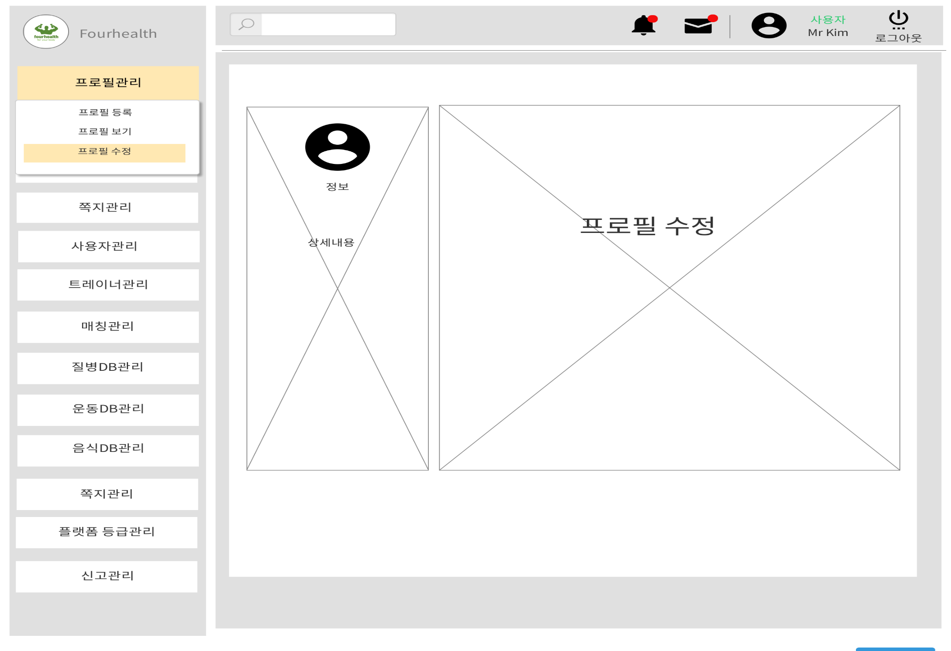
9-3. | Master, Trainer > Trainer_Manage_Main > Trainer_Profile_Update
FOUR HEALTH
1
9
Information
No. | Description
1 | Fourhealth 홈으로 이동
2 | 트레이너 프로필 관리 드롭다운 리스트
3 | 트레이너 프로필 등록 이동
4 | 트레이너 프로필 보기 이동
5 | 트레이너 프로필 수정 이동
6 | 트레이너 프로필 상세 표시
7 | 트레이너 프로필 수정 입력 란
8 | 트레이너 프로필 수정 버튼
9 | 트레이너 로그아웃
2
4
3
5
6
7
8

Slide 20
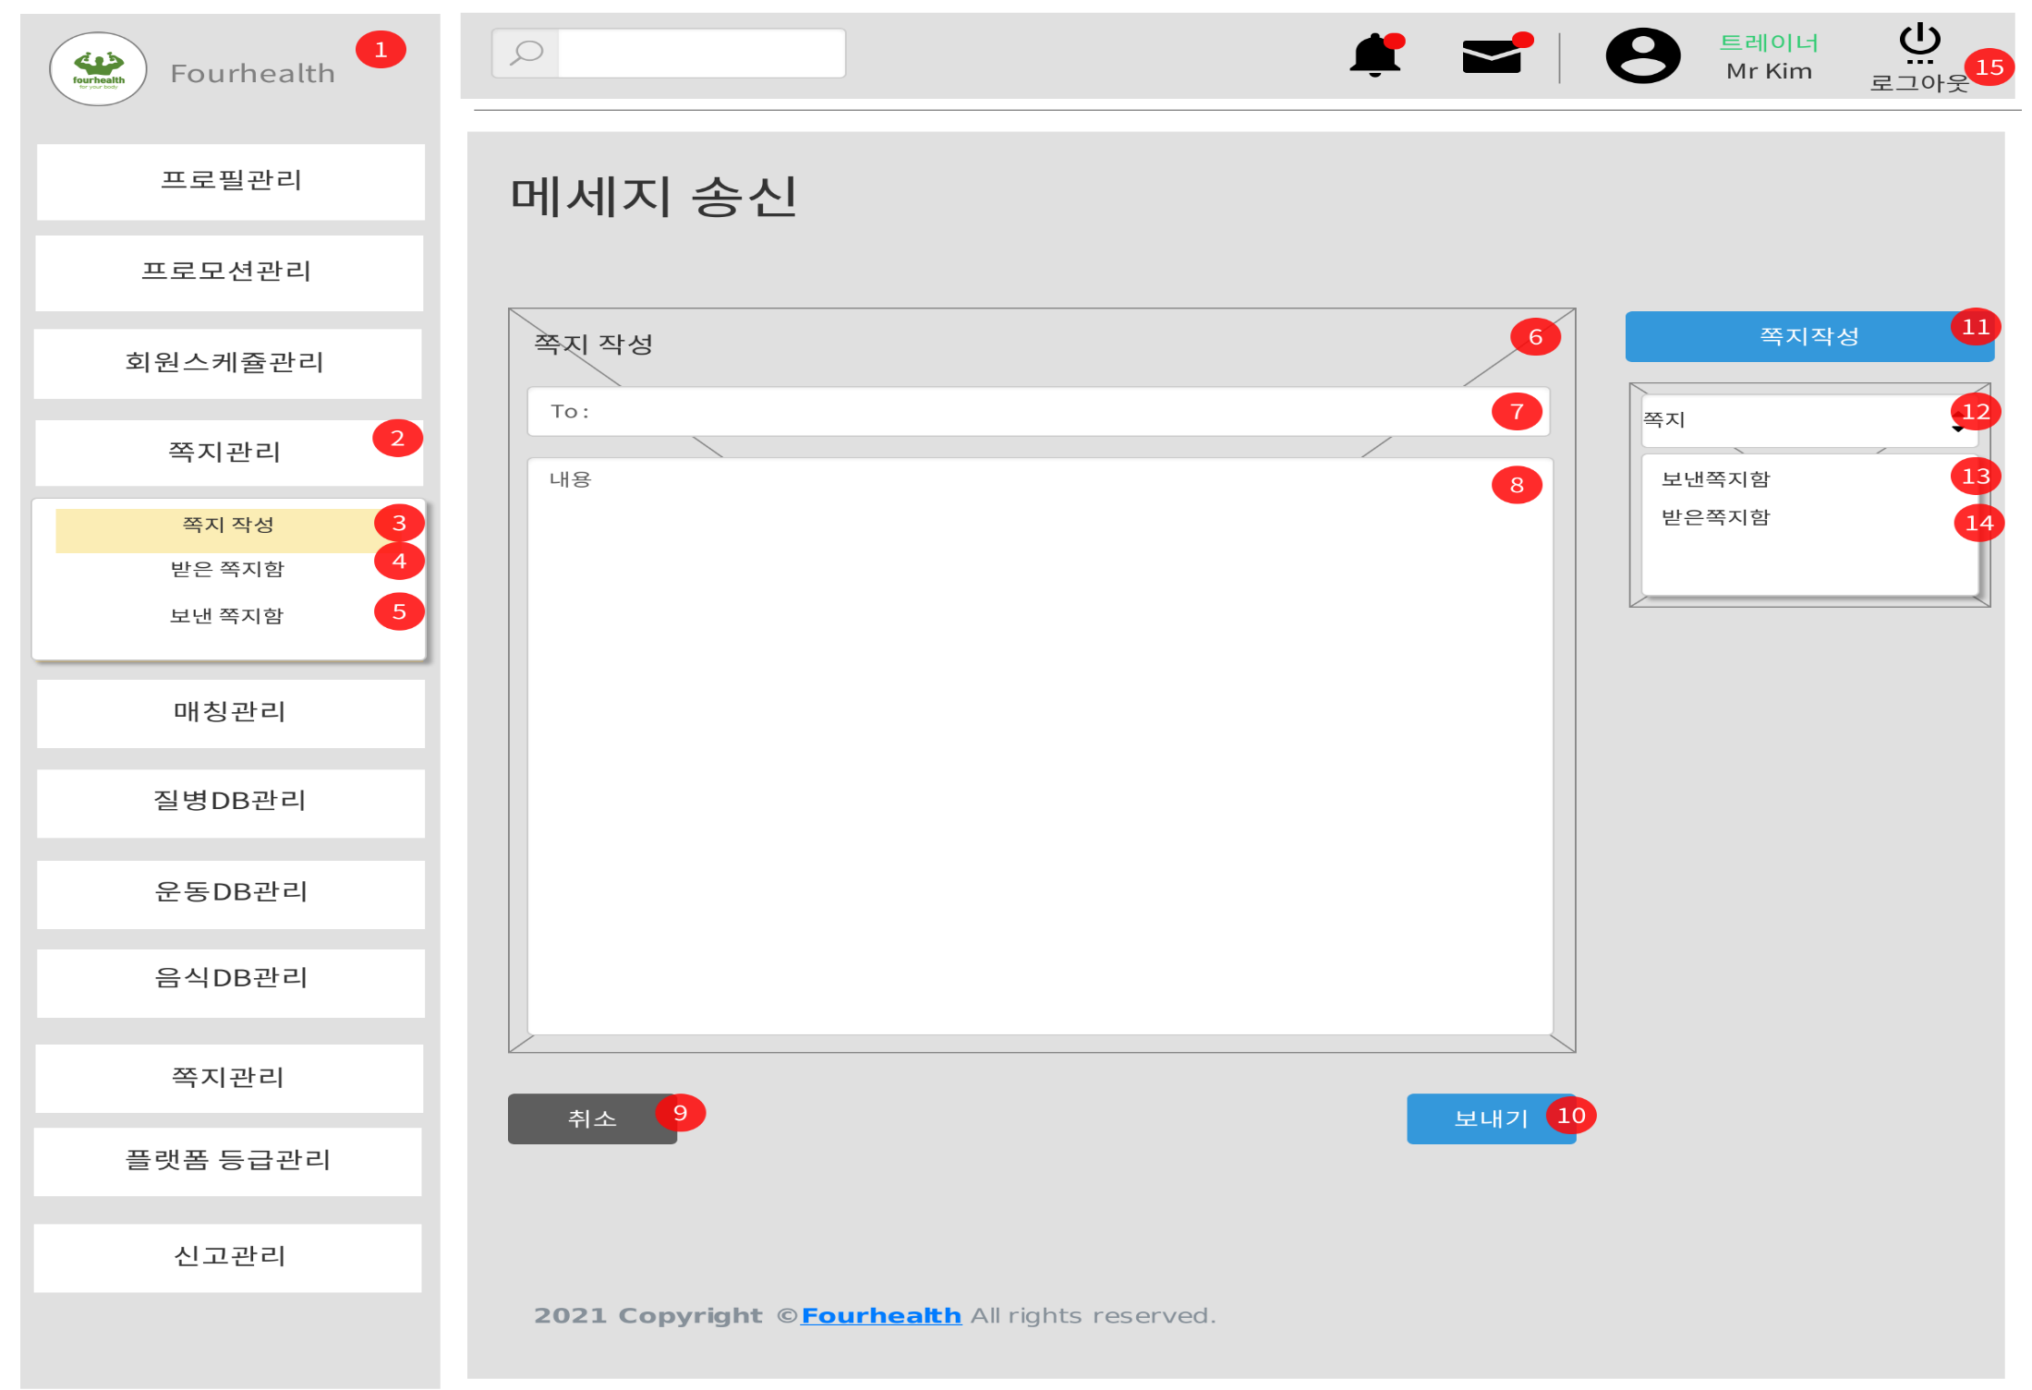
10-1. | Master, Trainer > Trinaer_Manage_Main > Message > Message_insert
FOUR HEALTH
Information
No. | Description
1 | Fourhealth 홈으로 이동
2 | 트레이너 쪽지 관리 드롭다운 메뉴
3 | 트레이너 쪽지 작성 이동
4 | 트레이너 받은 쪽지함 이동
5 | 트레이너 보낸 쪽지함 이동
6 | 트레이너 쪽지 송신 영역
7 | 트레이너 쪽지 송신 아이디 입력
8 | 트레이너 쪽지 내용 입력
9 | 트레이너 쪽지 작성 취소
10 | 트레이너 쪽지 보내기 버튼
11 | 트레이너 쪽지 작성 이동
12 | 트레이너 쪽지 드롭다운 메뉴
13 | 트레이너 보낸 쪽지함 이동
14 | 트레이너 받은 쪽지함 이동
15 | 트레이너 로그아웃

Slide 21
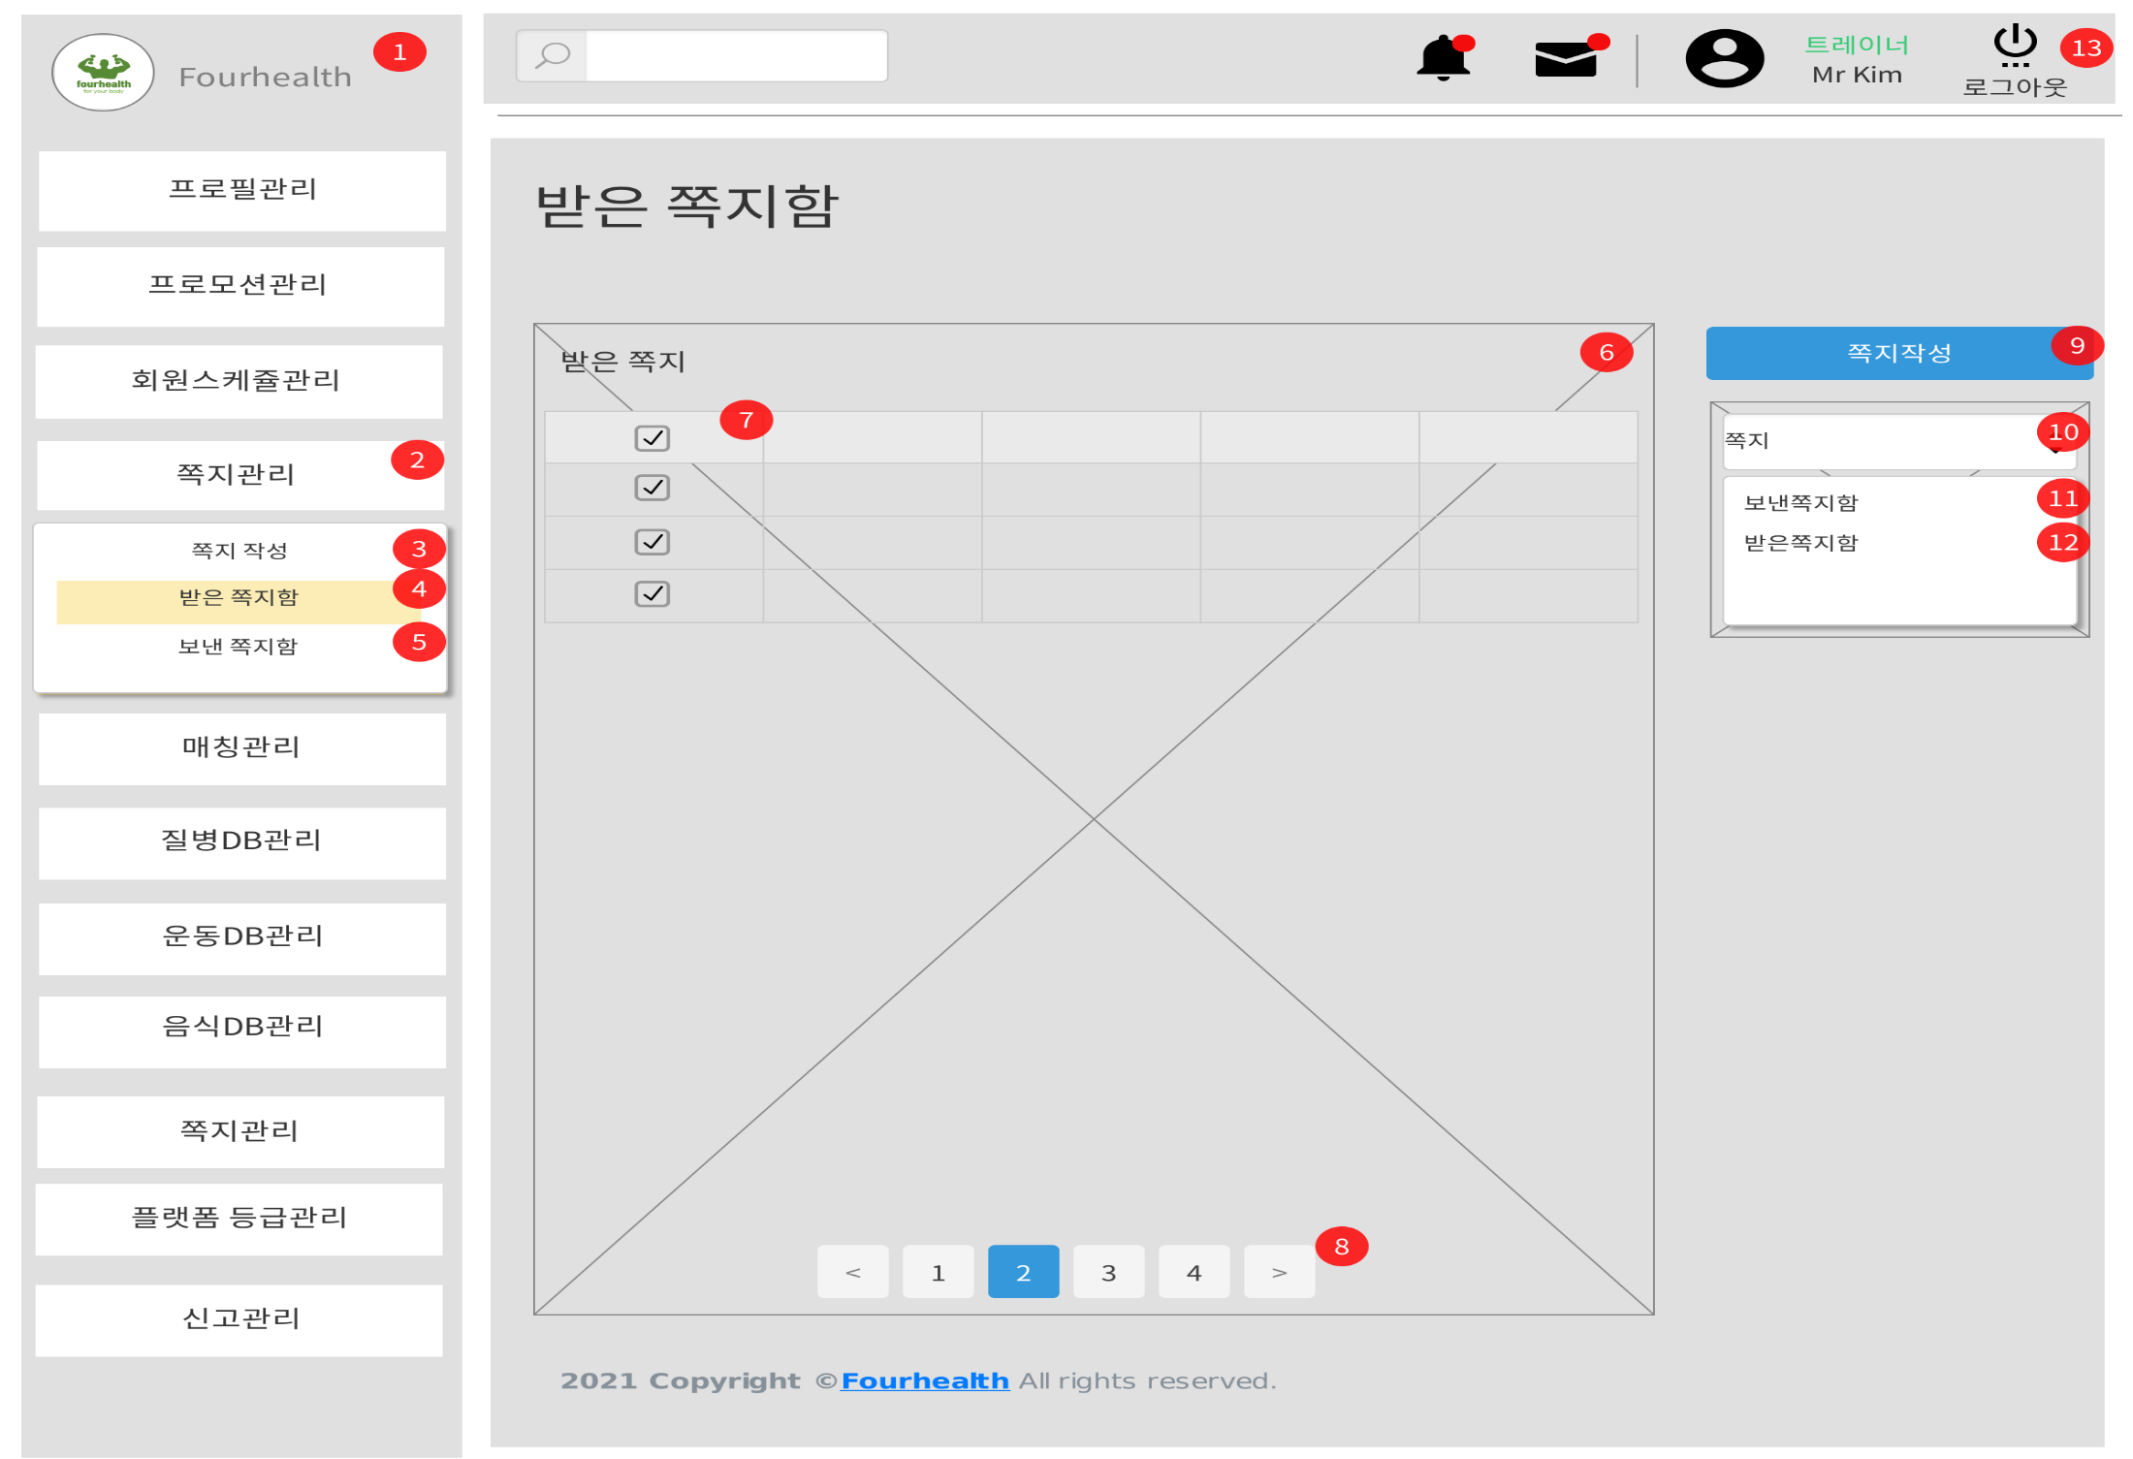
10-2. | Master, Trainer > Trinaer_Manage_Main > Message > Message_Get_List
FOUR HEALTH
Information
No. | Description
1 | Fourhealth 홈으로 이동
2 | 트레이너 쪽지 관리 드롭다운 메뉴
3 | 트레이너 쪽지 작성 이동
4 | 트레이너 받은 쪽지함 이동
5 | 트레이너 보낸 쪽지함 이동
6 | 트레이너 받은 쪽지 리스트
7 | 트레이너 받은 쪽지 전체 체크 및 체크 버튼
8 | 트레이너 받은 쪽지 페이징
9 | 트레이너 쪽지 작성 이동
10 | 트레이너 쪽지 드롭다운 메뉴
11 | 트레이너 보낸 쪽지함 이동
12 | 트레이너 받은 쪽지함 이동
13 | 트레이너 로그아웃

Slide 22
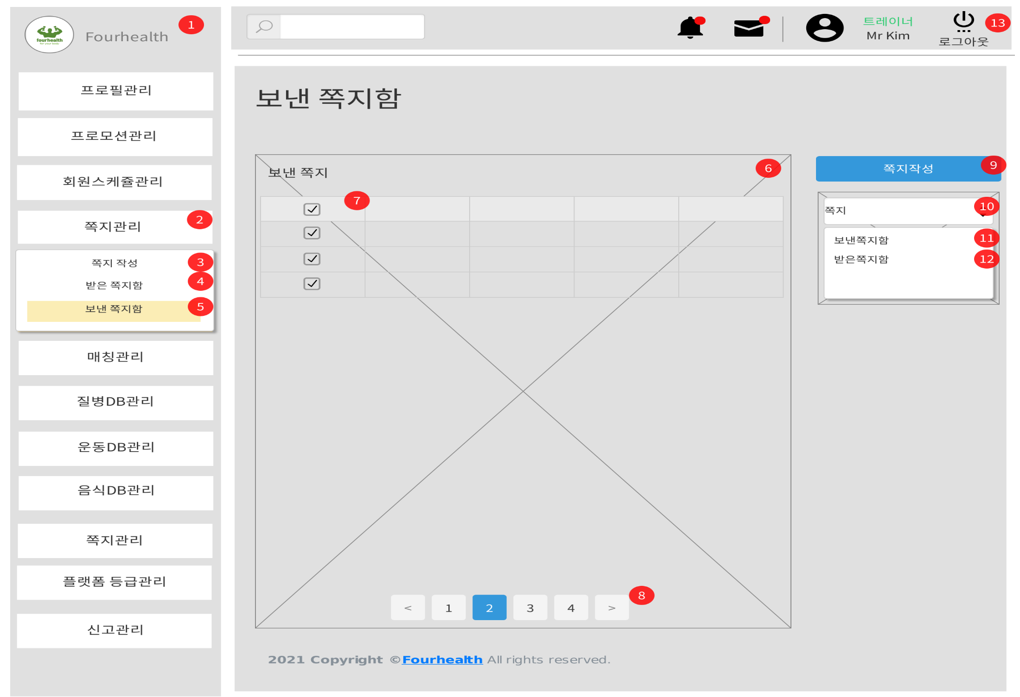
10-3. | Master, Trainer > Trinaer_Manage_Main > Message > Message_Send_List
FOUR HEALTH
Information
No. | Description
1 | Fourhealth 홈으로 이동
2 | 트레이너 쪽지 관리 드롭다운 메뉴
3 | 트레이너 쪽지 작성 이동
4 | 트레이너 받은 쪽지함 이동
5 | 트레이너 보낸 쪽지함 이동
6 | 트레이너 보낸 쪽지 리스트
7 | 트레이너 보낸 쪽지 전체 체크 및 체크 버튼
8 | 트레이너 보낸 쪽지 페이징
9 | 트레이너 쪽지 작성 이동
10 | 트레이너 쪽지 드롭다운 메뉴
11 | 트레이너 보낸 쪽지함 이동
12 | 트레이너 받은 쪽지함 이동
13 | 트레이너 로그아웃

Slide 23
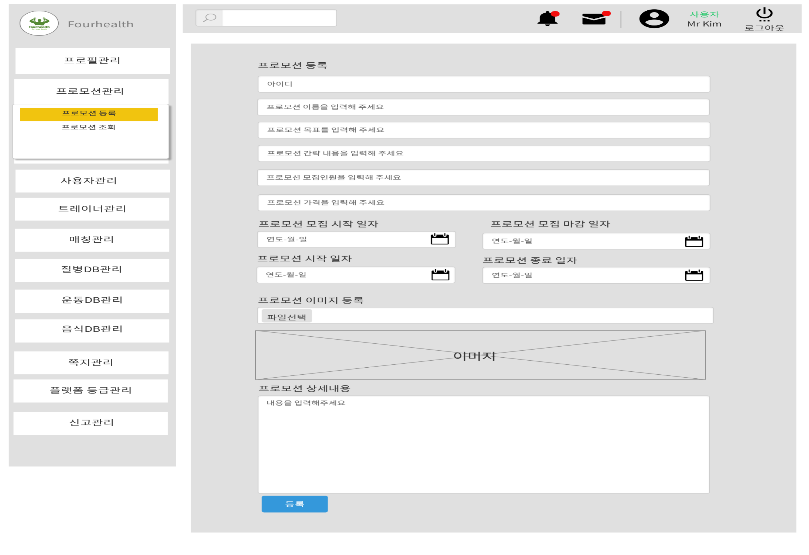
11-1. | Master, Trainer > Trinaer_Manage_Main > Promotion > Promotion_Insert
FOUR HEALTH
1
8
Information
5
No. | Description
1 | Fourhealth 홈으로 이동
2 | 트레이너 프로모션 드롭다운 메뉴
3 | 트레이너 프로모션 등록 페이지 이동
4 | 트레이너 프로모션 조회 페이지 이동
5 | 트레이너 프로모션 등록 영역
6 | 트레이너 프로모션 입력 영역
7 | 트레이너 프로모션 등록 버튼
8 | 트레이너 로그아웃
6
2
3
4
7

Slide 24
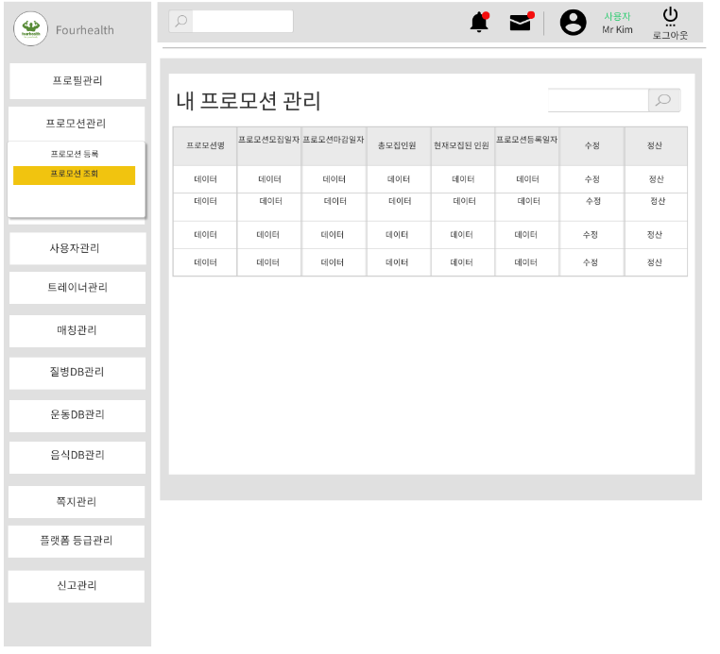
11-2. | Master, Trainer > Trinaer_Manage_Main > Promotion > Promotion_List
FOUR HEALTH
1
9
Information
No. | Description
1 | Fourhealth 홈으로 이동
2 | 트레이너 프로모션 드롭다운 메뉴
3 | 트레이너 프로모션 등록 페이지 이동
4 | 트레이너 프로모션 조회 페이지 이동
5 | 트레이너 프로모션 관리 영역
6 | 트레이너 프로모션 리스트
7 | 트레이너 프로모션 수정
8 | 트레이너 프로모션 정산
9 | 트레이너 로그아웃
# 7번 클릭시 프로모션 정보 Modal 수정 # 8번 클릭시 프로모션 정산 Modal 정산
5
2
6
3
4
7
8

Slide 25
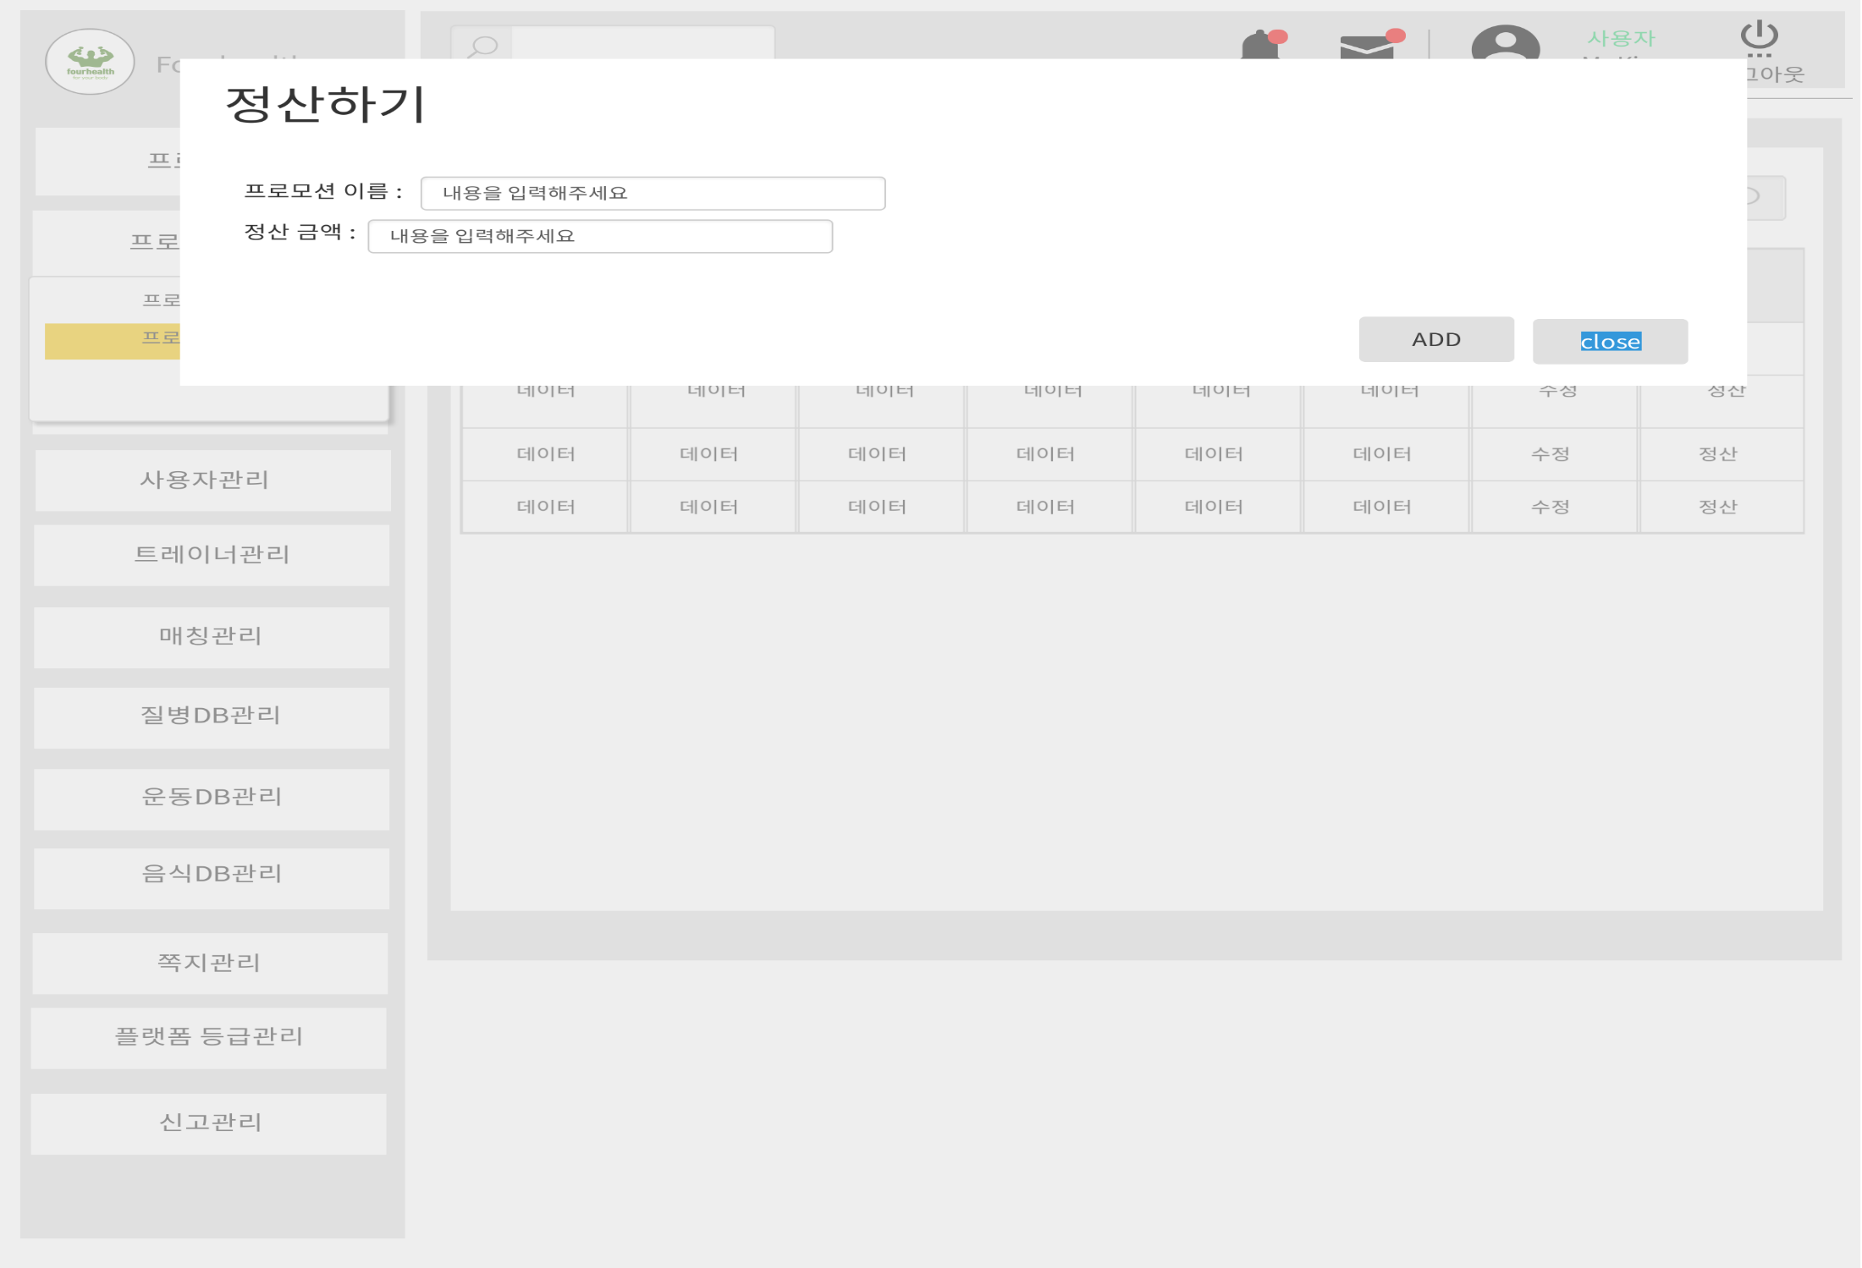
11-3. | Master, Trainer > Trinaer_Manage_Main > Promotion > Promotion_Details
FOUR HEALTH
Information
2
1
No. | Description
1 | 정산하기 Modal 영역
2 | 정산하기 타이틀
3 | 정산하기 입력 영역
4 | 정산완료
5 | 정산페이지 닫기
# 정산하기는 카카오 API 연결 사용
3
4
5

Slide 26
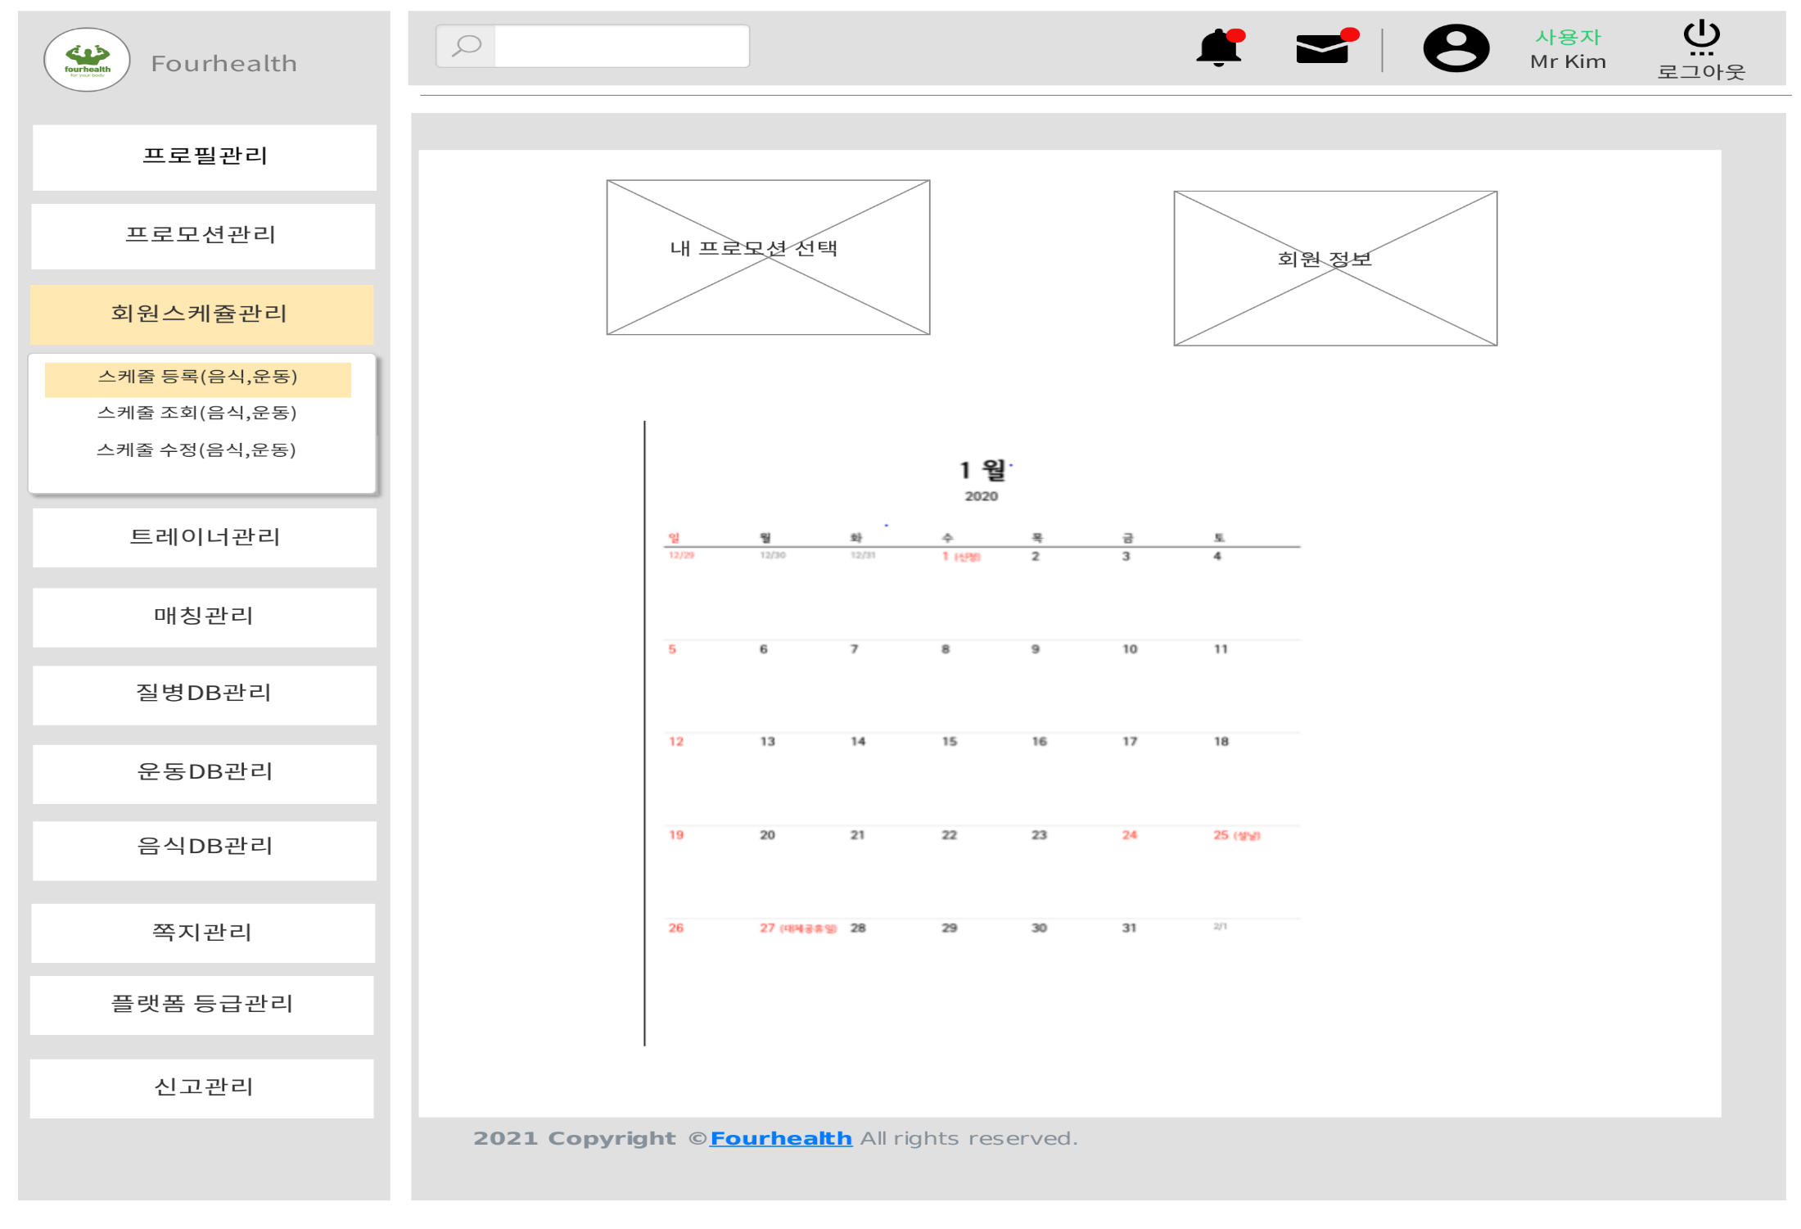
12-1. | Master, Trainer > Trinaer_Manage_Main > Schedule > Schedule_Insert
FOUR HEALTH
10
Information
1
No. | Description
1 | Fourhealth 홈으로 이동
2 | 트레이너 회원 스케쥴 관리 드롭다운
3 | 트레이너 회원 스케쥴 등록 이동
4 | 트레이너 회원 스케쥴 조회 이동
5 | 트레이너 회원 스케쥴 수정 이동
6 | 트레이너 회원 스케쥴 표시
7 | 트레이너 회원 프로모션 선택
8 | 트레이너 프로모션별 회원 정보 확인
9 | 트레이너 회원 스케쥴 등록
10 | 트레이너 로그아웃
# 드래그블 스케쥴 또는 일반 스케쥴 라이브러리 사용(Calendar.js)
6
7
8
2
3
4
5
9

Slide 27
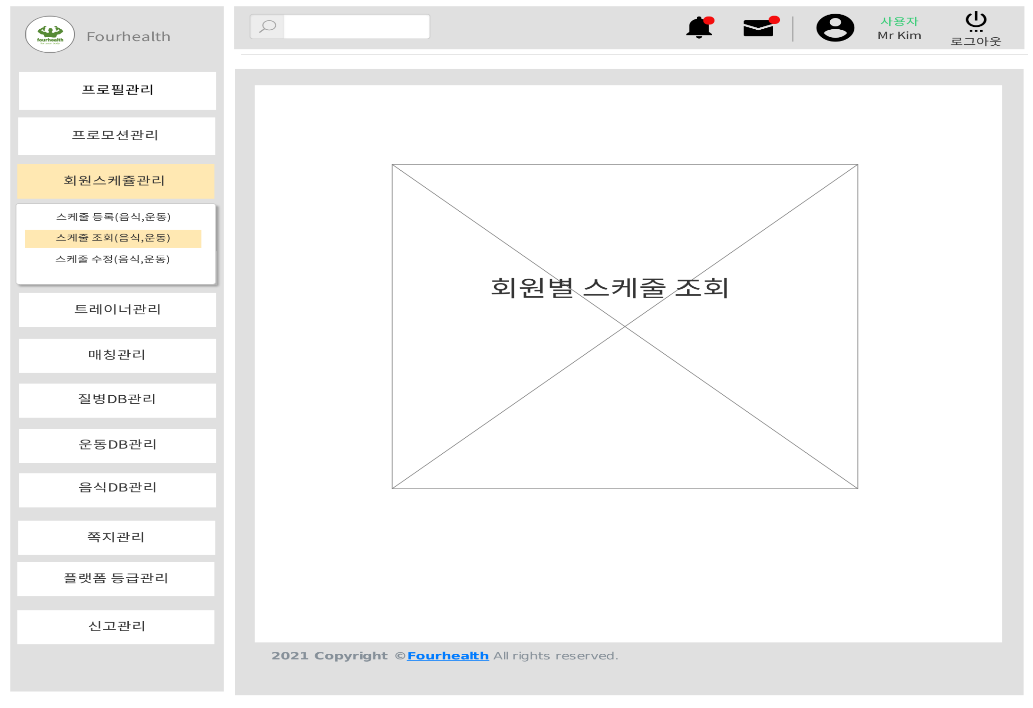
12-2. | Master, Trainer > Trinaer_Manage_Main > Schedule > Schedule_List
FOUR HEALTH
1
7
Information
No. | Description
1 | Fourhealth 홈으로 이동
2 | 트레이너 회원 스케쥴 관리 드롭다운
3 | 트레이너 회원 스케쥴 등록 이동
4 | 트레이너 회원 스케쥴 조회 이동
5 | 트레이너 회원 스케쥴 수정 이동
6 | 트레이너 회원 스케쥴 조회 표시
7 | 트레이너 로그아웃
6
2
3
4
5

Slide 28
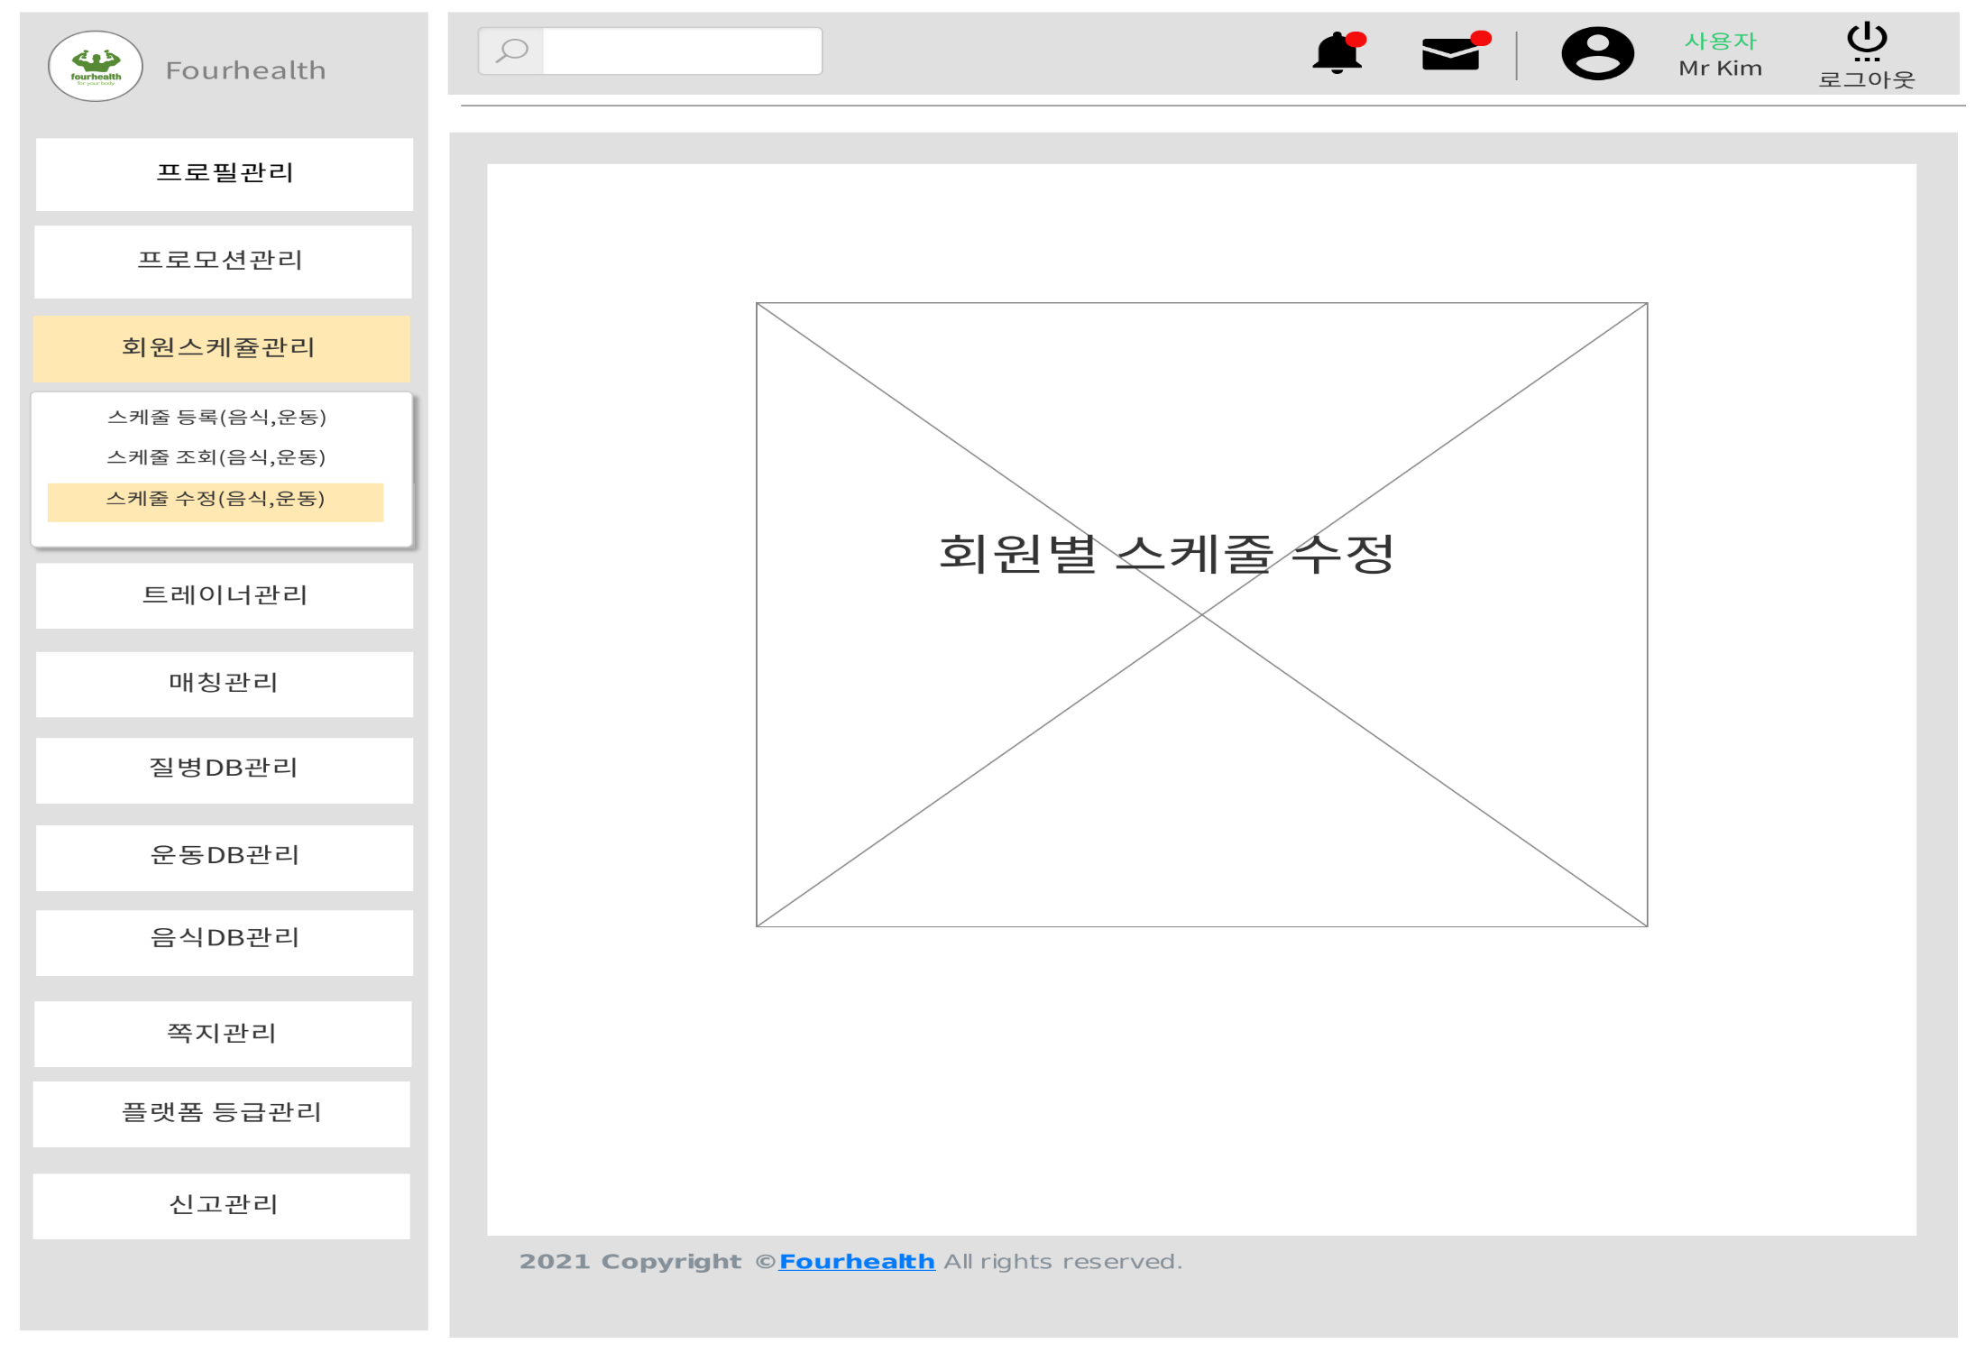
12-3. | Master, Trainer > Trinaer_Manage_Main > Schedule > Schedule_Update
FOUR HEALTH
1
7
Information
No. | Description
1 | Fourhealth 홈으로 이동
2 | 트레이너 회원 스케쥴 관리 드롭다운
3 | 트레이너 회원 스케쥴 등록 이동
4 | 트레이너 회원 스케쥴 조회 이동
5 | 트레이너 회원 스케쥴 수정 이동
6 | 트레이너 회원 스케쥴 수정 표시
7 | 트레이너 로그아웃
6
2
3
4
5

Slide 29
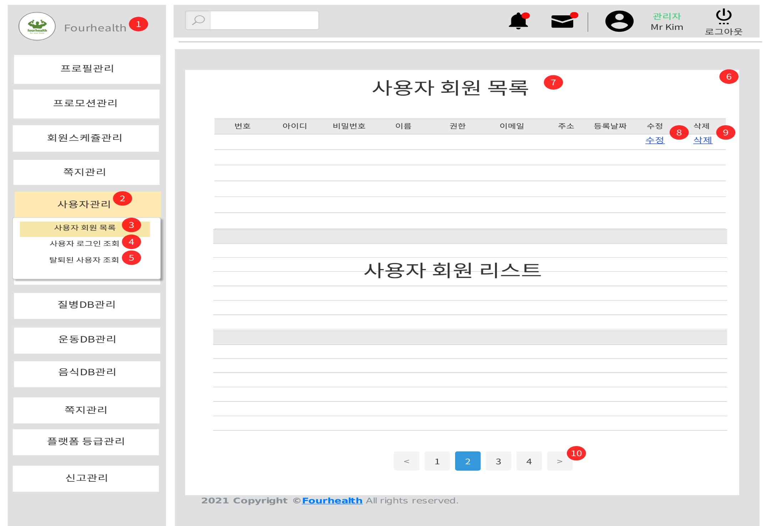
13-1. | Master, Trainer > Master_Manage_Main > User_Manage > User_List
FOUR HEALTH
Information
No. | Description
1 | Fourhealth 홈으로 이동
2 | 관리자 사용자 관리 드롭다운 메뉴
3 | 관리자 사용자 회원 목록으로 이동
4 | 관리자 사용자 로그인 조회로 이동
5 | 관리자 탈퇴된 사용자 조회로 이동
6 | 관리자 사용자 회원 리스트
7 | 관리자 사용자 회원 리스트 타이틀
8 | 관리자 사용자 회원 수정 버튼
9 | 관리자 사용자 회원 삭제 버튼
10 | 관리자 사용자 회원 리스트 페이징 버튼
# 수정과 삭제는 Modal 페이지로 Fade 적용되서 나타남

Slide 30
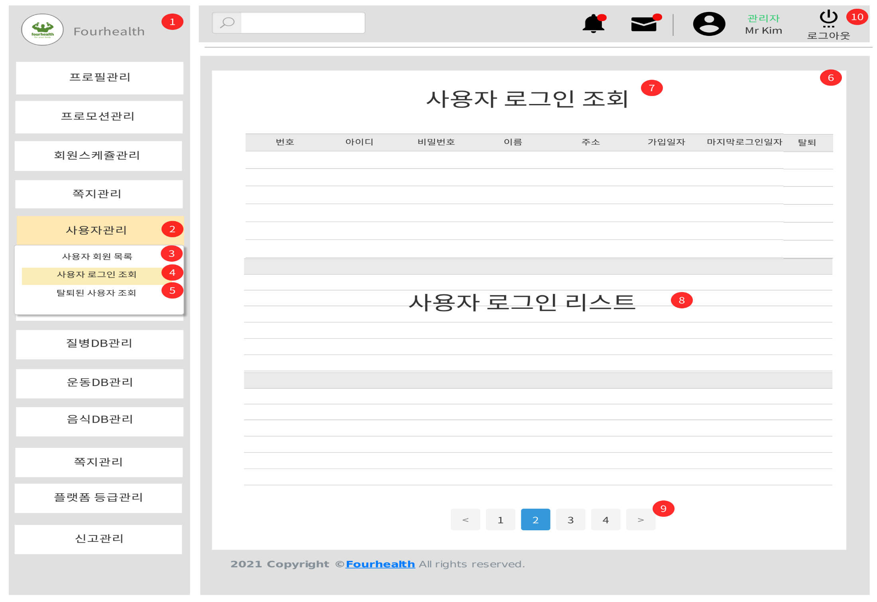
13-2. | Master, Trainer > Master_Manage_Main > User_Manage > User_Login_History
FOUR HEALTH
Information
No. | Description
1 | Fourhealth 홈으로 이동
2 | 관리자 사용자 관리 드롭다운 메뉴
3 | 관리자 사용자 회원 목록으로 이동
4 | 관리자 사용자 로그인 조회로 이동
5 | 관리자 탈퇴된 사용자 조회로 이동
6 | 관리자 사용자 로그인 조회 표시 영역
7 | 관리자 사용자 로그인 조회 타이틀
8 | 관리자 사용자 로그인 내역 리스트
9 | 관리자 사용자 로그인 내역 페이징
10 | 관리자 로그아웃

Slide 31
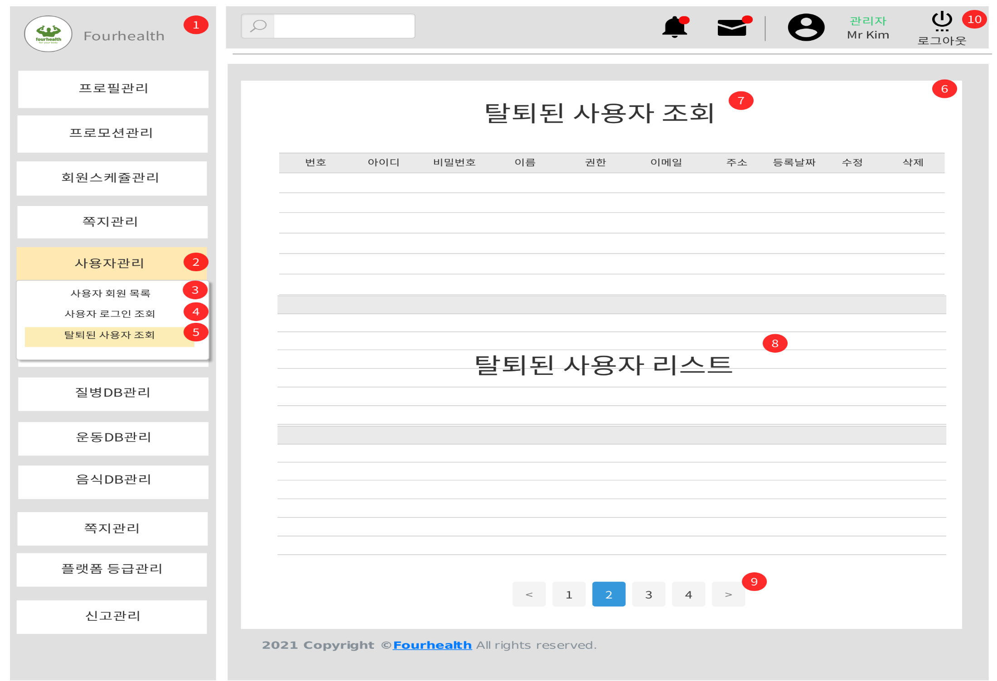
13-3. | Master, Trainer > Master_Manage_Main > User_Manage > Secession_User_List
FOUR HEALTH
Information
No. | Description
1 | Fourhealth 홈으로 이동
2 | 관리자 사용자 관리 드롭다운 메뉴
3 | 관리자 사용자 회원 목록으로 이동
4 | 관리자 사용자 로그인 조회로 이동
5 | 관리자 탈퇴된 사용자 조회로 이동
6 | 관리자 사용자 탈퇴 사용자 조회 영역
7 | 관리자 사용자 탈퇴된 사용자 조회 타이틀
8 | 관리자 사용자 탈퇴된 사용자 내역 리스트
9 | 관리자 사용자 탈퇴 리스트 페이징
10 | 관리자 로그아웃

Slide 32
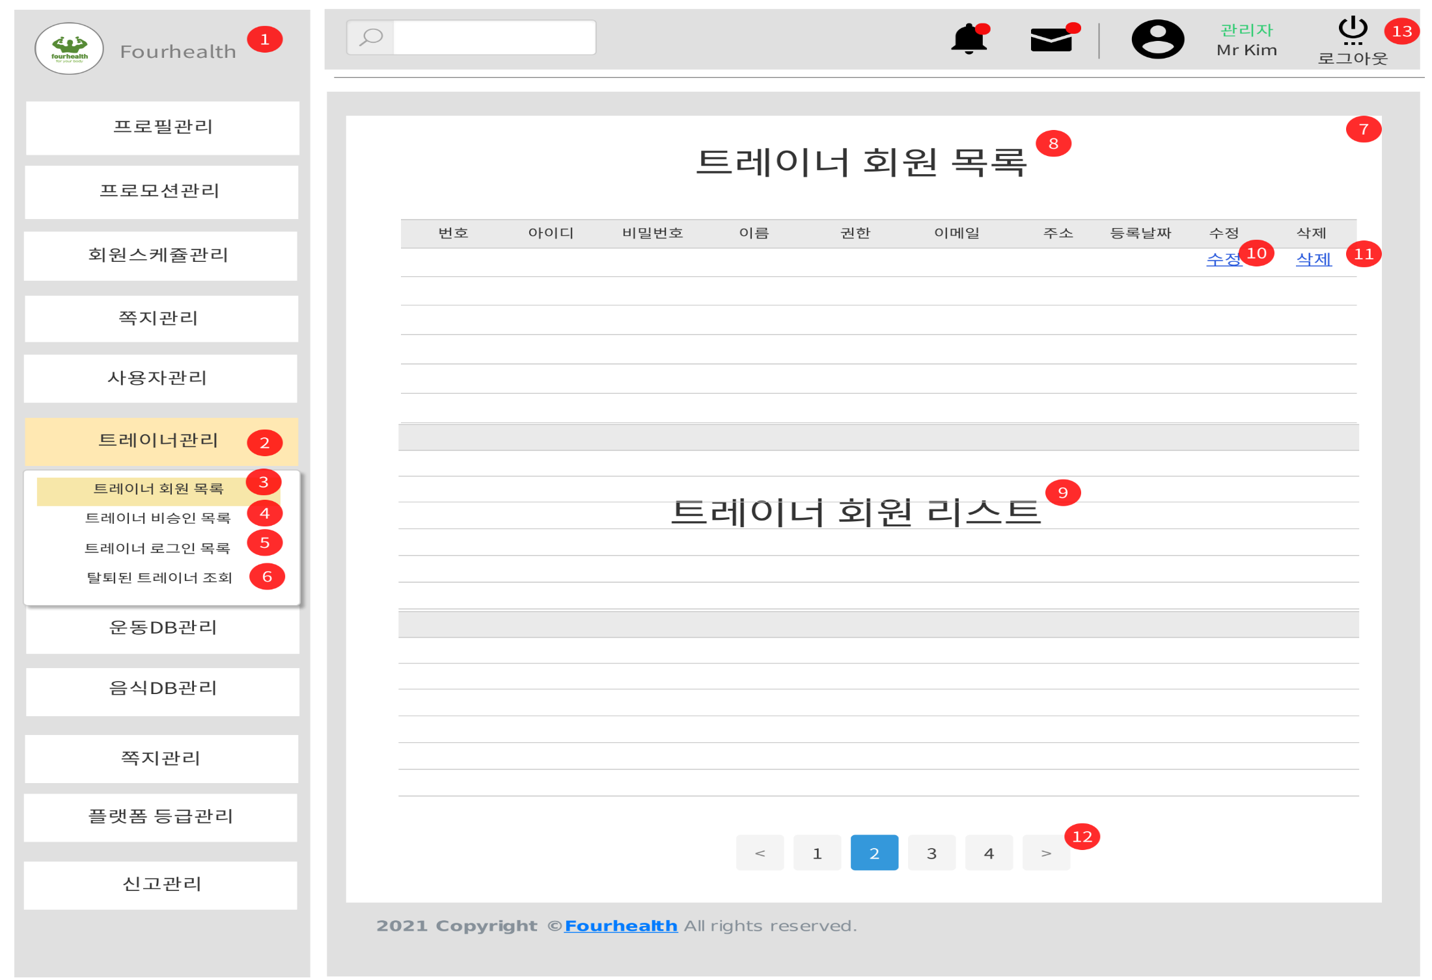
14-1. | Master, Trainer > Master_Manage_Main > Trainer_Manage > Trainer_List
FOUR HEALTH
Information
No. | Description
1 | Fourhealth 홈으로 이동
2 | 관리자 트레이너 관리 드롭다운 메뉴
3 | 관리자 트레이너 회원 목록으로 이동
4 | 관리자 트레이너 비승인 조회로 이동
5 | 관리자 트레이너 로그인 조회로 이동
6 | 관리자 트레이너 탈퇴 트레이너 조회 타이틀
7 | 관리자 트레이너 회원 목록 영역
8 | 관리자 트레이너 트레이너 회원 목록 타이틀
9 | 관리자 트레이너 회원 리스트
10 | 관리자 트레이너 회원 수정
11 | 관리자 트레이너 회원 삭제
12 | 관리자 트레이너 회원 리스트 페이징 처리
13 | 관리자 로그아웃
# 수정/삭제 클릭시 Modal 페이지로 이동 후 해당 작업 처리

Slide 33
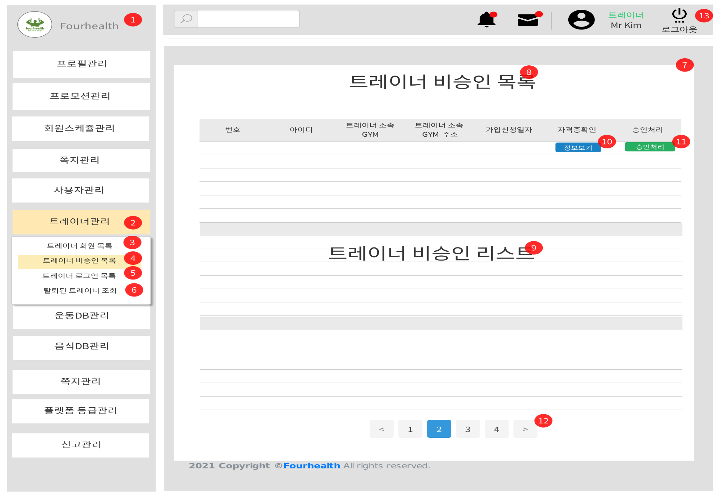
14-2. | Master, Trainer > Master_Manage_Main > Trainer_Manage > Unaccess_Trainer_List
FOUR HEALTH
Information
No. | Description
1 | Fourhealth 홈으로 이동
2 | 관리자 트레이너 관리 드롭다운 메뉴
3 | 관리자 트레이너 회원 목록으로 이동
4 | 관리자 트레이너 비승인 조회로 이동
5 | 관리자 트레이너 로그인 조회로 이동
6 | 관리자 트레이너 탈퇴 트레이너 조회 타이틀
7 | 관리자 트레이너 비승인 목록 영역
8 | 관리자 트레이너 비승인 목록 타이틀
9 | 관리자 트레이너 비승인 리스트
10 | 관리자 트레이너 자격증 및 자격 확인 정보보기
11 | 관리자 트레이너 승인버튼
12 | 관리자 트레이너 비승인 리스트 페이징 처리
13 | 관리자 로그아웃
# 10번 활성화시 Modal 로 트레이너 자격증 정보 표시 # 자격 충분시 11번 클릭시 해당 트레이너 프로모션 업로드 활성화

Slide 34
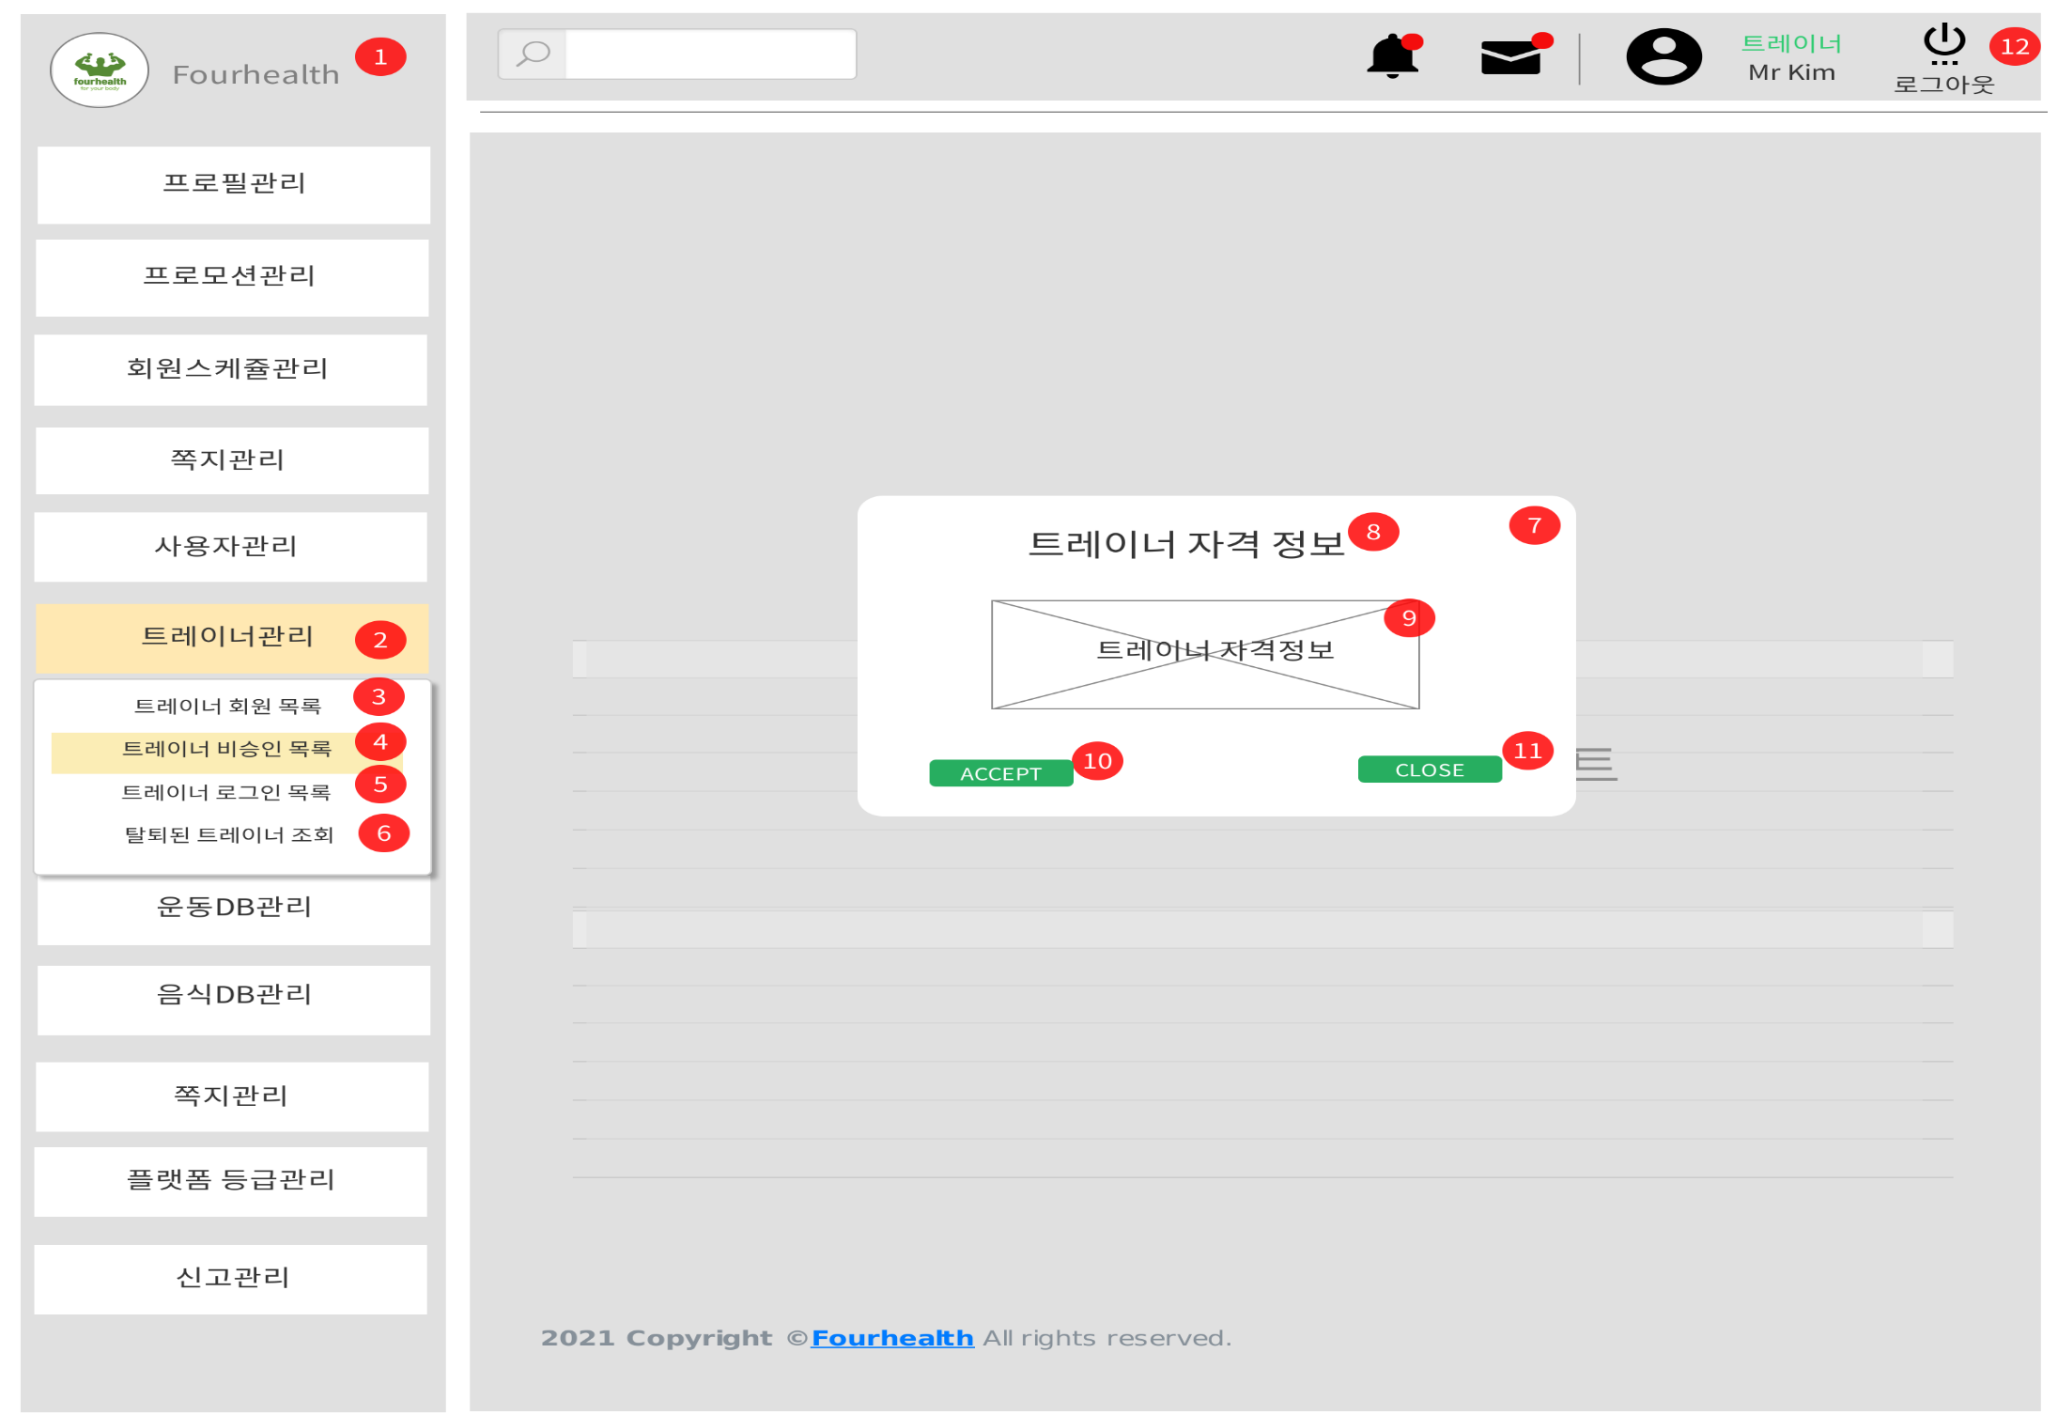
14-3. | Master, Trainer > Master_Manage_Main > Trainer_Manage > Unaccess_Trainer_List > Details
FOUR HEALTH
Information
No. | Description
1 | Fourhealth 홈으로 이동
2 | 관리자 트레이너 관리 드롭다운 메뉴
3 | 관리자 트레이너 회원 목록으로 이동
4 | 관리자 트레이너 비승인 조회로 이동
5 | 관리자 트레이너 로그인 조회로 이동
6 | 관리자 트레이너 탈퇴 트레이너 조회 타이틀
7 | 관리자 트레이너 자격 및 정보 확인 Modal 영역
8 | 관리자 트레이너 자격 및 정보 타이틀
9 | 관리자 트레이너 자격정보 표시
10 | 관리자 트레이너 자격증 확인 후 승낙 버튼
11 | 관리자 트레이너 자격정보 닫기
12 | 관리자 로그아웃
# 10번 활성화시 트레이너 비승인 리스트에서 관리자 트레이너 승인 가능

Slide 35
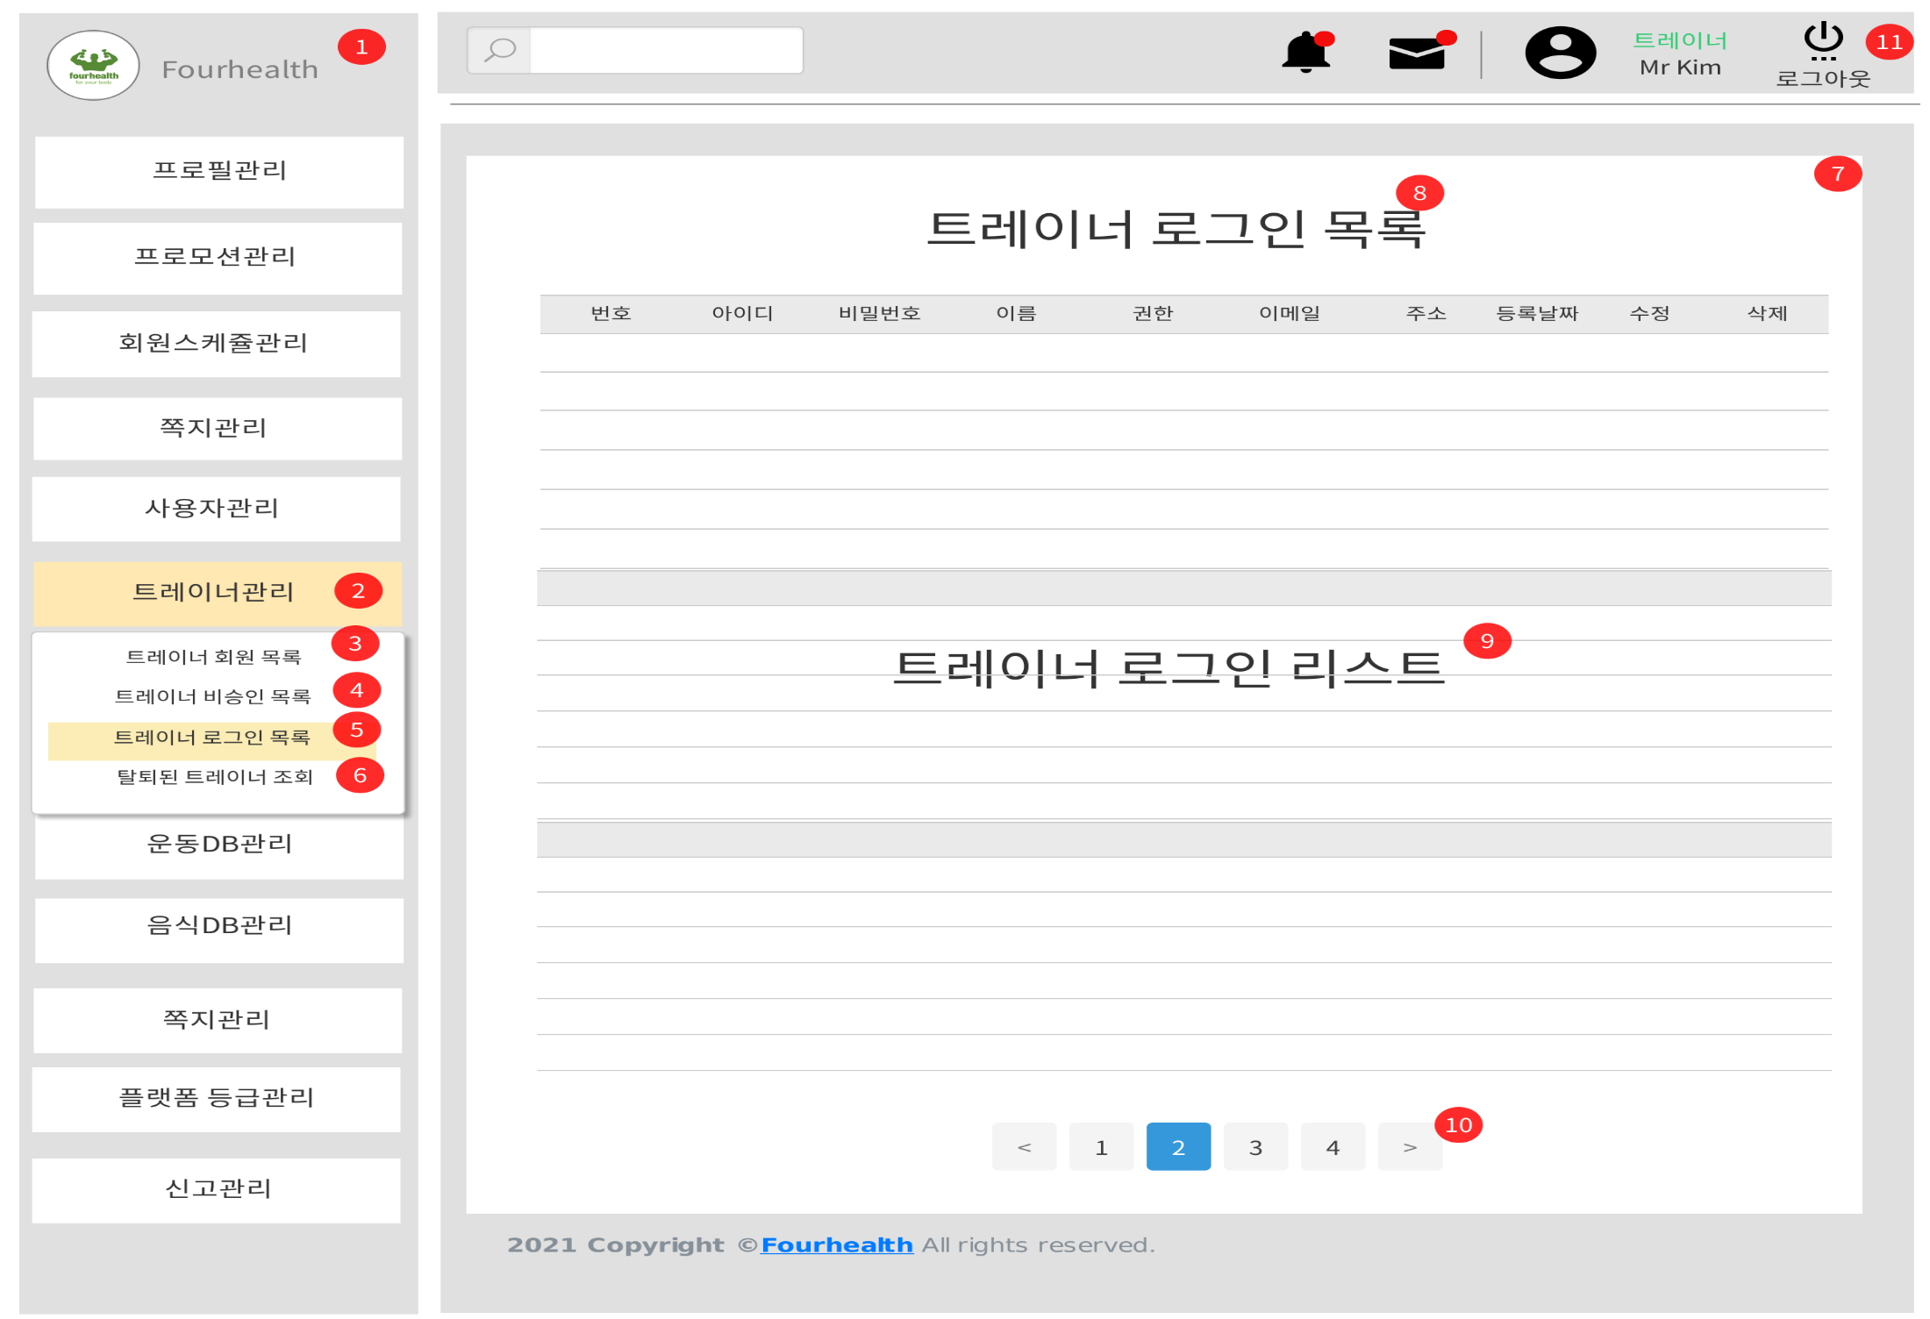
14-4. | Master, Trainer > Master_Manage_Main > Trainer_Manage > Trainer_Login_History
FOUR HEALTH
Information
No. | Description
1 | Fourhealth 홈으로 이동
2 | 관리자 트레이너 관리 드롭다운 메뉴
3 | 관리자 트레이너 회원 목록으로 이동
4 | 관리자 트레이너 비승인 조회로 이동
5 | 관리자 트레이너 로그인 조회로 이동
6 | 관리자 트레이너 탈퇴 트레이너 조회 타이틀
7 | 관리자 트레이너 로그인 내역 리스트토리 영역
8 | 관리자 트레이너 로그인 내역 목록 타이틀
9 | 관리자 트레이너 트레이너 로그인 내역 리스트
10 | 관리자 트레이너 로그인 리스트 페이징
11 | 관리자 로그아웃

Slide 36
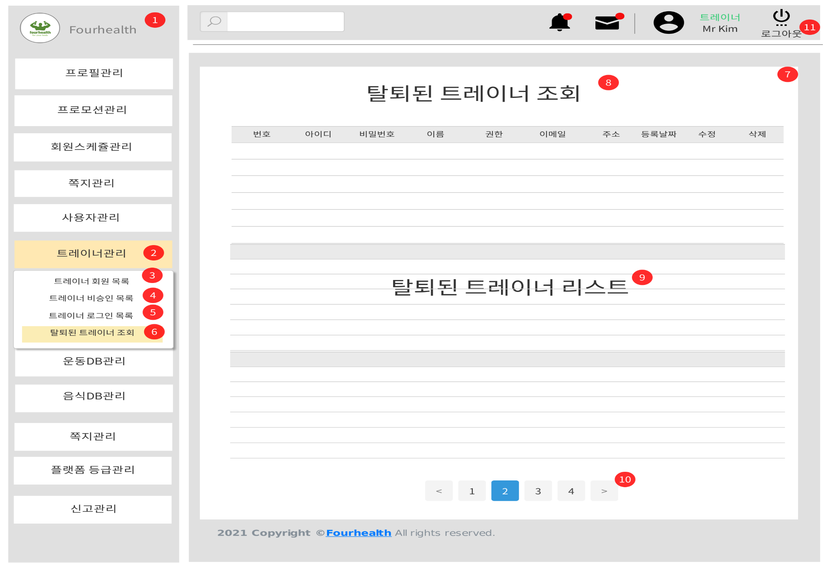
14-5. | Master, Trainer > Master_Manage_Main > Trainer_Manage > Secession_Trainer_List
FOUR HEALTH
Information
No. | Description
1 | Fourhealth 홈으로 이동
2 | 관리자 트레이너 관리 드롭다운 메뉴
3 | 관리자 트레이너 회원 목록으로 이동
4 | 관리자 트레이너 비승인 조회로 이동
5 | 관리자 트레이너 로그인 조회로 이동
6 | 관리자 트레이너 탈퇴 트레이너 조회 타이틀
7 | 관리자 트레이너 탈퇴 트레이너 조회 영역
8 | 관리자 트레이너 탈퇴 트레이너 조회 타이틀
9 | 관리자 트레이너 탈퇴 트레이너 목록 리스트
10 | 관리자 트레이너 탈퇴 트레이너 리스트 페이징
11 | 관리자 로그아웃

Slide 37
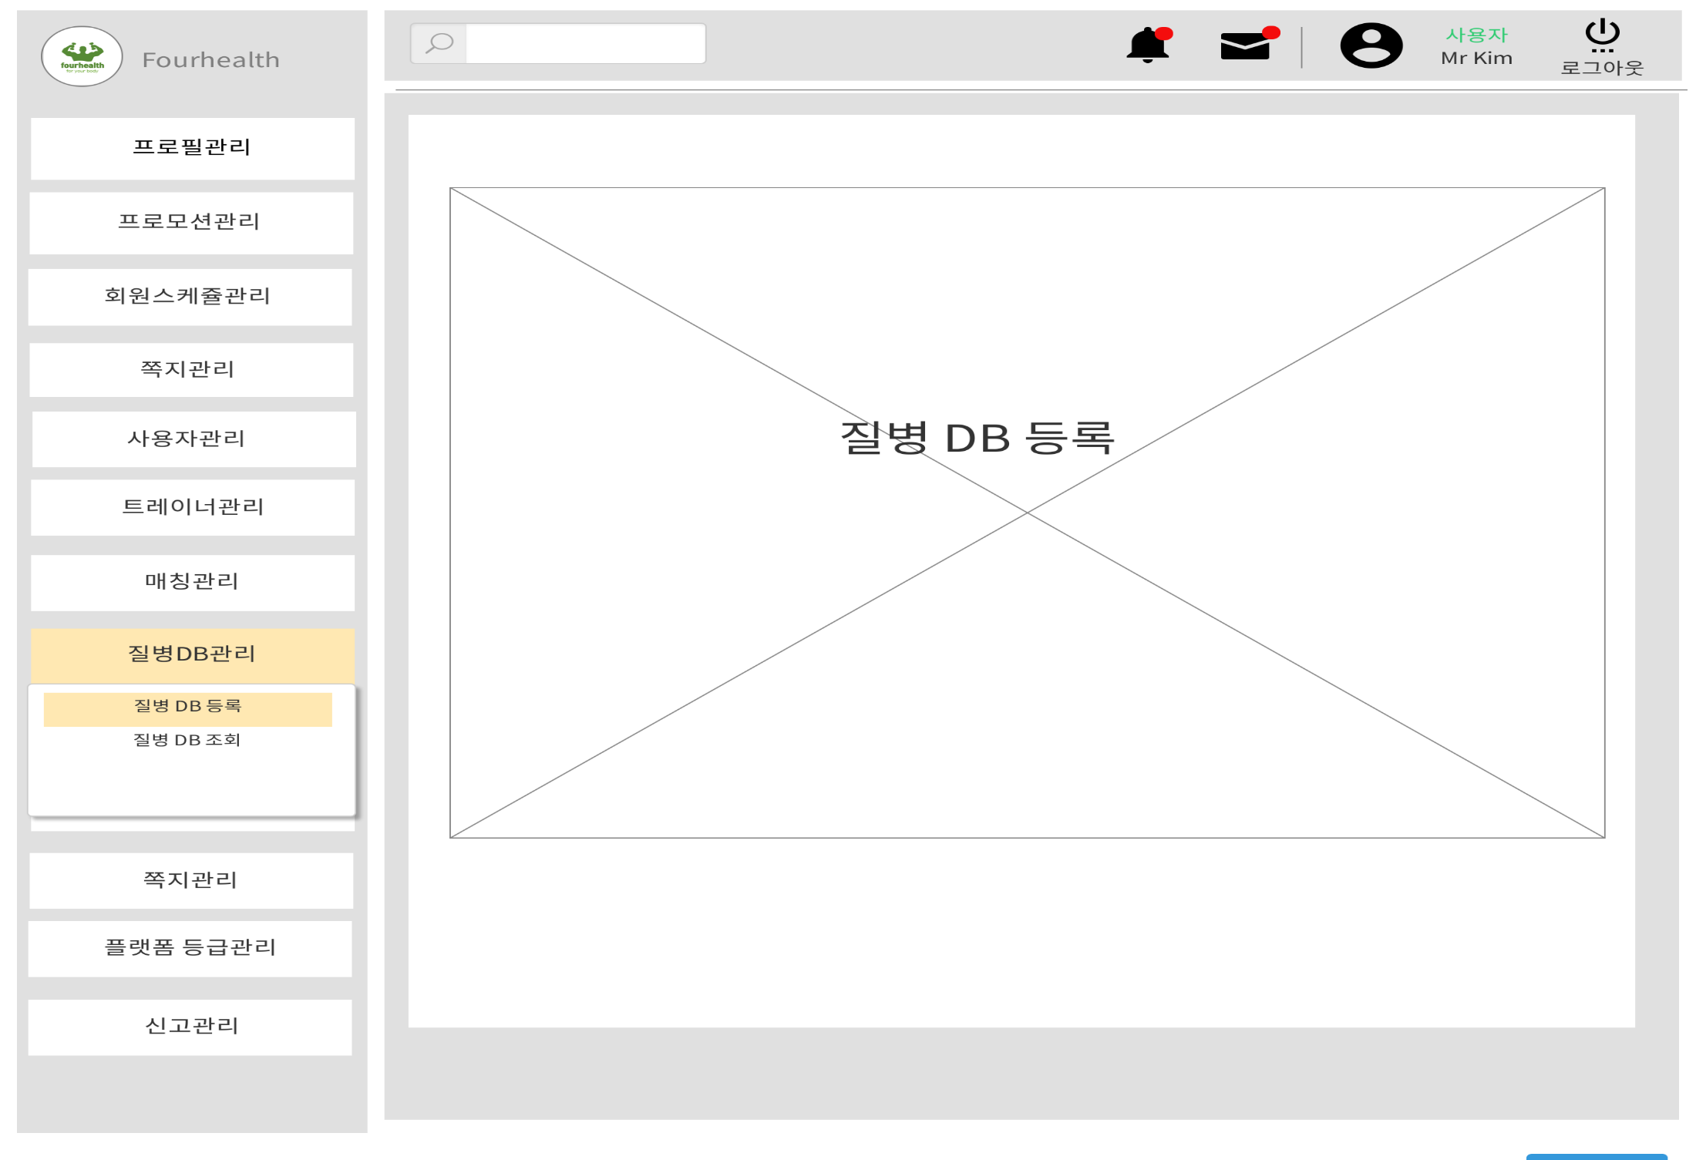
15-1. | Master, Trainer > Master_Manage_Main > Disease >Disease_insert
FOUR HEALTH
1
6
Information
No. | Description
1 | Fourhealth 홈으로 이동
2 | 관리자 질병 DB관리 드롭다운 메뉴
3 | 관리자 질병 DB등록 페이지 이동
4 | 관리자 질병 DB 조회 페이지 이동
5 | 관리자 질병 DB 등록 영역
6 | 관리자 로그아웃
# 관리자 질병 DB는 API를 호출하여 들어간다. # 임의의 질병 입력 처리후. 질병 조회 페이지로 새로고침
5
2
3
4

Slide 38
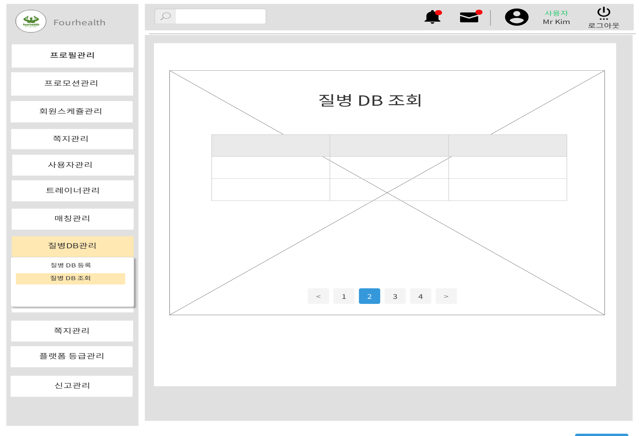
15-2. | Master, Trainer > Master_Manage_Main > Disease >Disease_List
FOUR HEALTH
1
9
Information
No. | Description
1 | Fourhealth 홈으로 이동
2 | 관리자 질병 DB관리 드롭다운 메뉴
3 | 관리자 질병 DB등록 페이지 이동
4 | 관리자 질병 DB 조회 페이지 이동
5 | 관리자 질병 페이지 영역
6 | 관리자 질병 DB 조회 페이지 타이틀
7 | 관리자 질병 DB 조회 질병 리스트
8 | 관리자 질병 DB 질병 리스트 페이징
9 | 관리자 로그아웃
# 7번에서 상세버튼 클릭 시, Modal 창 연결 및 상세정보 표시
6
5
7
2
3
4
8

Slide 39
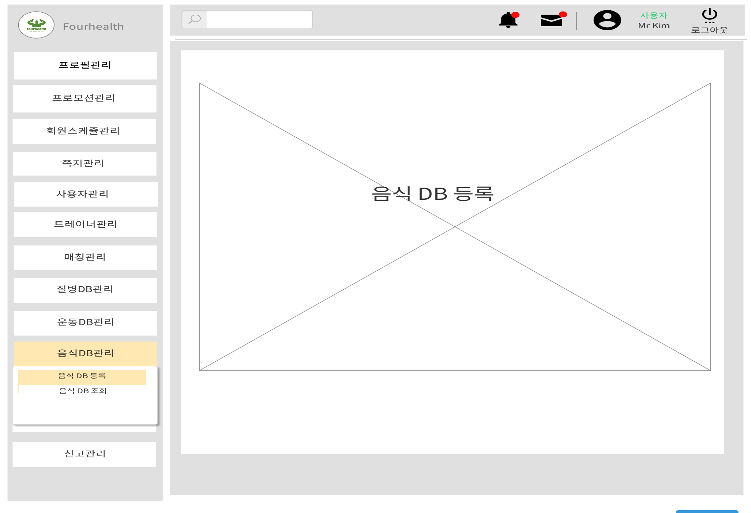
16-1. | Master, Trainer > Master_Manage_Main > Food > Food_insert
FOUR HEALTH
1
6
Information
No. | Description
1 | Fourhealth 홈으로 이동
2 | 관리자 음식 DB관리 드롭다운 메뉴
3 | 관리자 음식 DB등록 페이지 이동
4 | 관리자 음식 DB 조회 페이지 이동
5 | 관리자 음식 DB 등록 영역
6 | 관리자 로그아웃
# 관리자 음식 DB는 API를 호출하여 들어간다. # 임의의 음식 입력 처리 후. 음식 조회 페이지로 새로고침
5
2
3
4

Slide 40
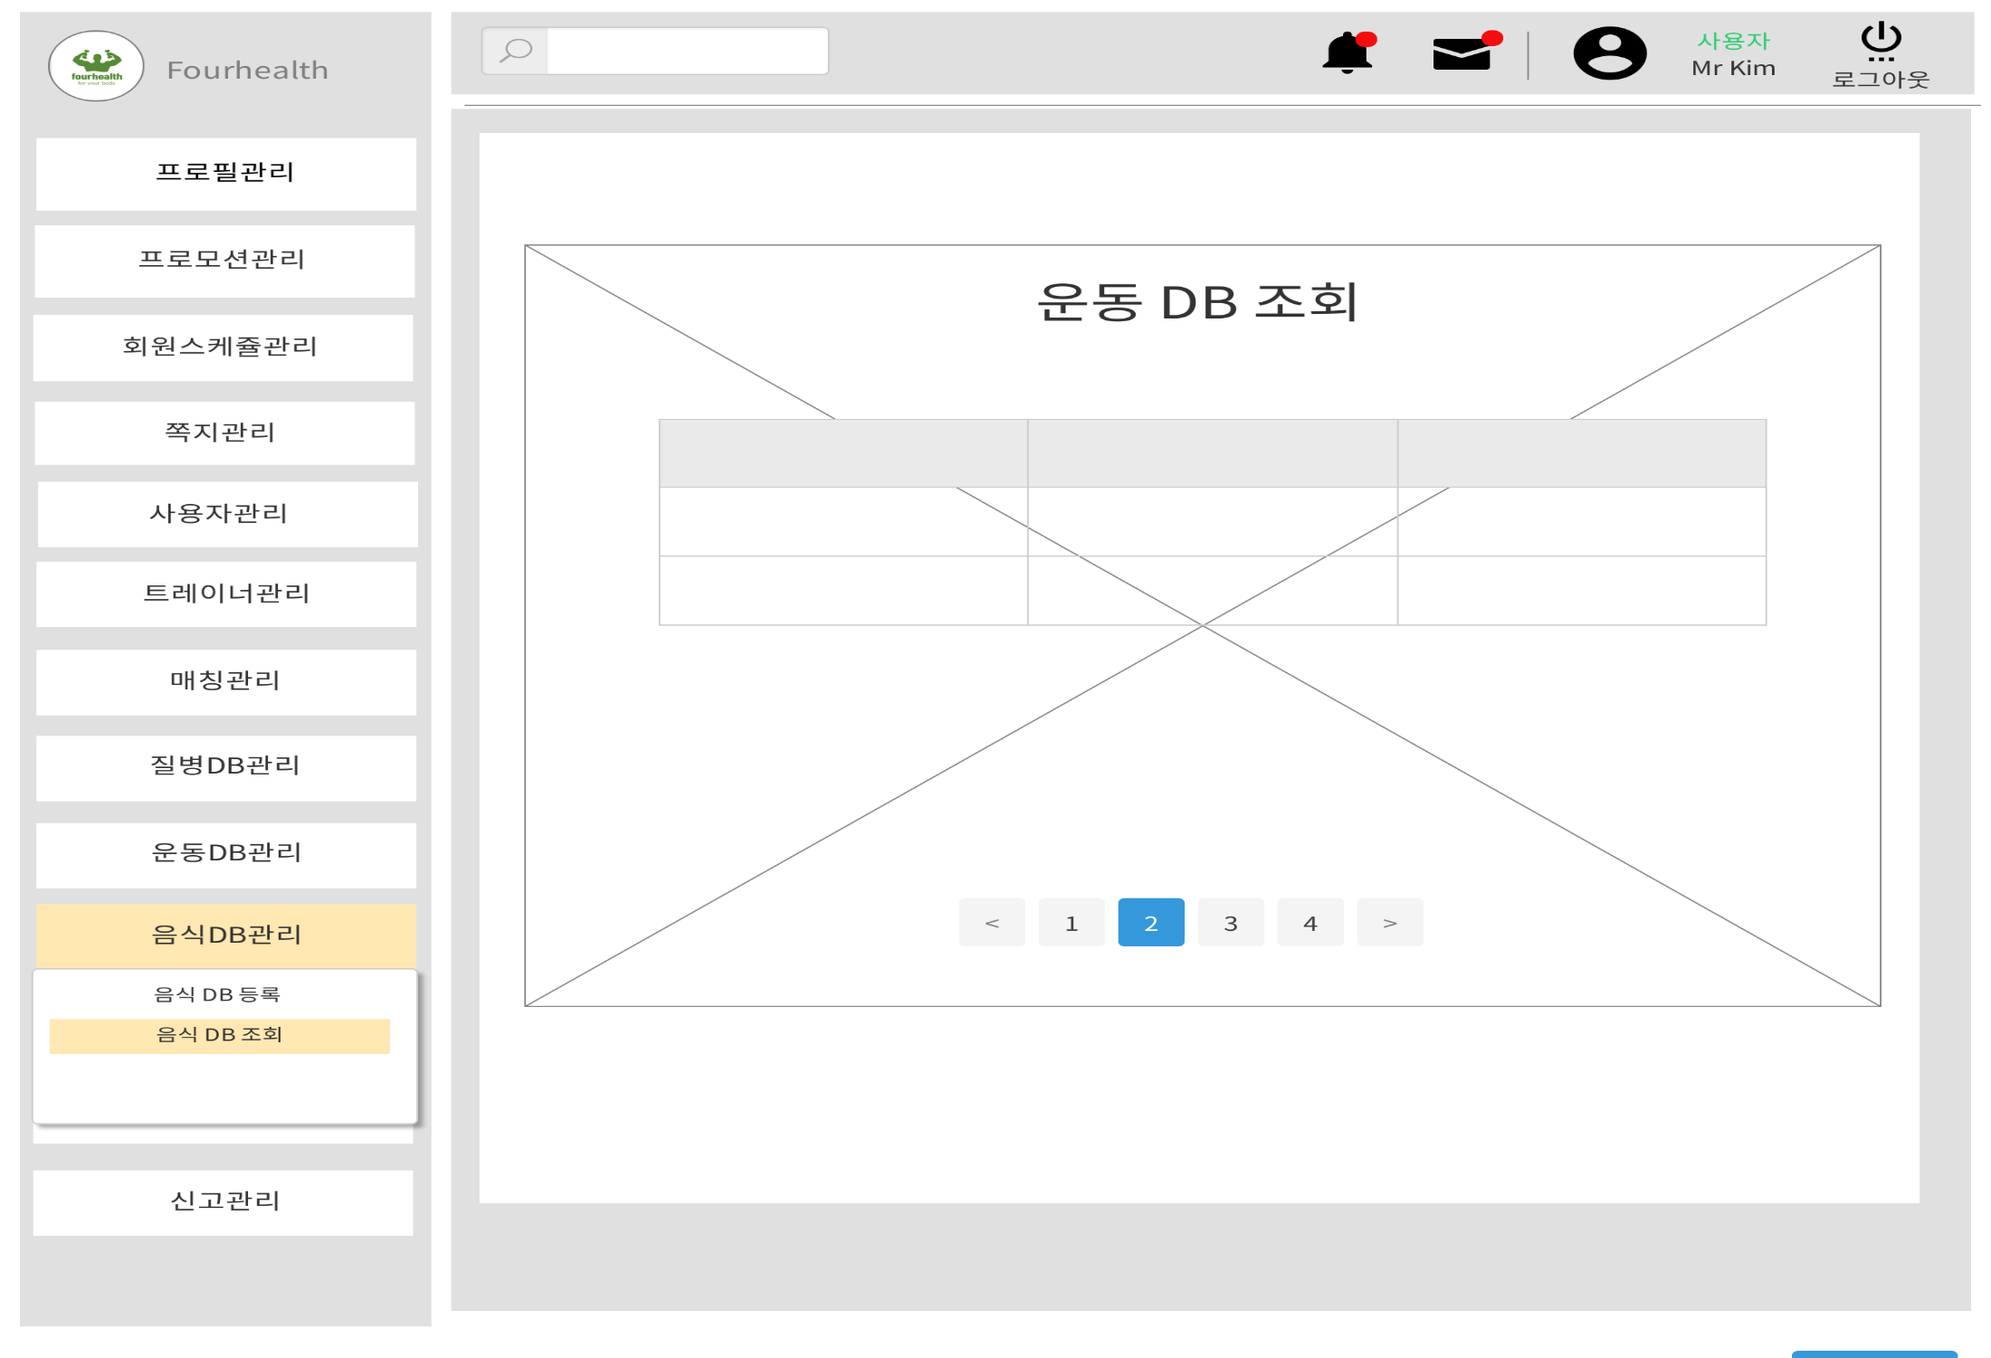
16-2. | Master, Trainer > Master_Manage_Main > Food > Food_List
FOUR HEALTH
1
9
Information
No. | Description
1 | Fourhealth 홈으로 이동
2 | 관리자 음식 DB관리 드롭다운 메뉴
3 | 관리자 음식 DB등록 페이지 이동
4 | 관리자 음식 DB 조회 페이지 이동
5 | 관리자 음식 페이지 영역
6 | 관리자 음식 DB 조회 페이지 타이틀
7 | 관리자 음식 DB 조회 질병 리스트
8 | 관리자 음식 DB 질병 리스트 페이징
9 | 관리자 로그아웃
# 7번에서 상세버튼 클릭 시, Modal 창 연결 및 상세정보 표시
6
5
음식
7
2
3
4
8

Slide 41
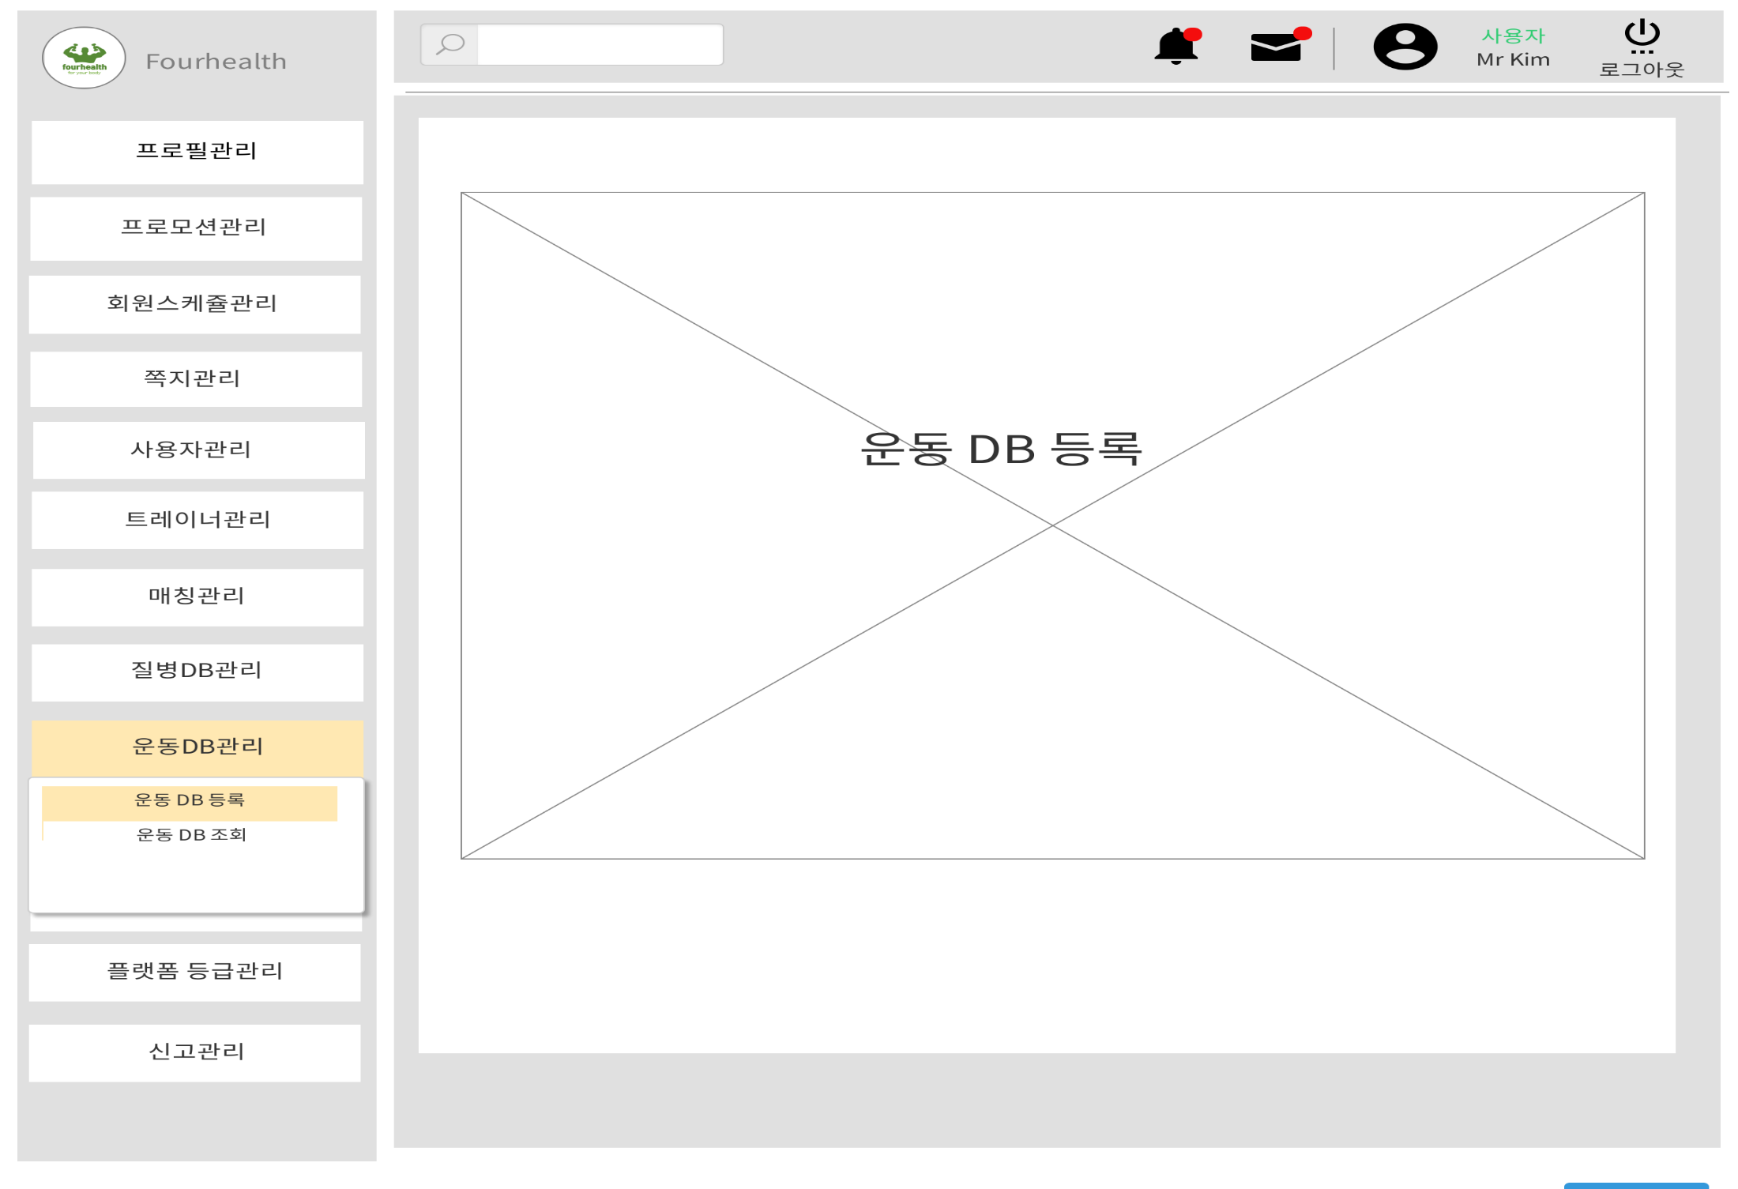
17-1. | Master, Trainer > Master_Manage_Main > Exercise > Exercise_insert
FOUR HEALTH
1
6
Information
No. | Description
1 | Fourhealth 홈으로 이동
2 | 관리자 운동 DB관리 드롭다운 메뉴
3 | 관리자 운동 DB등록 페이지 이동
4 | 관리자 운동 DB 조회 페이지 이동
5 | 관리자 운동 DB 등록 영역
6 | 관리자 로그아웃
# 임의의 운동 입력 처리후. 운동 조회 페이지로 새로고침
5
2
3
4

Slide 42
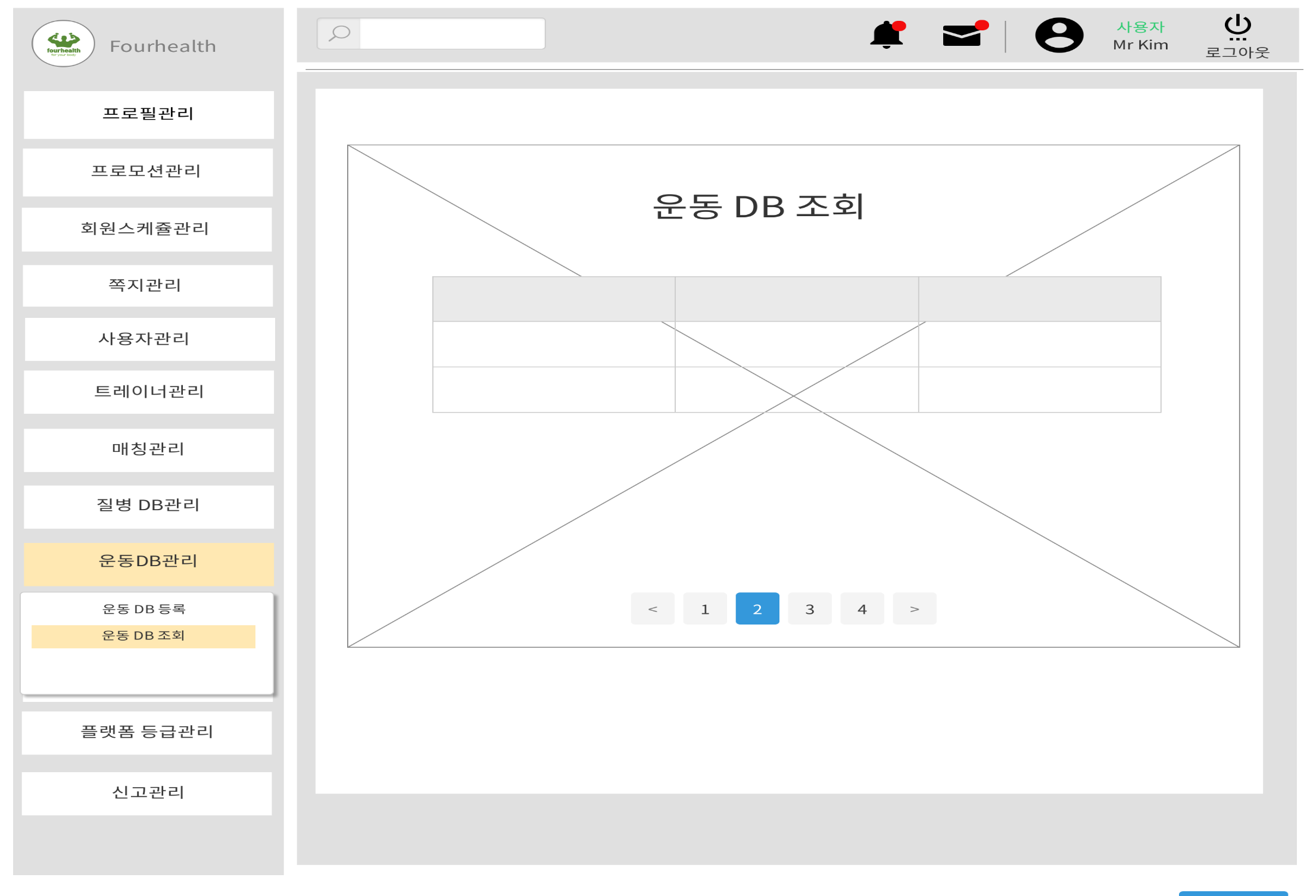
17-2. | Master, Trainer > Master_Manage_Main > Exercise > Exercise_List
FOUR HEALTH
1
9
Information
No. | Description
1 | Fourhealth 홈으로 이동
2 | 관리자 운동 DB관리 드롭다운 메뉴
3 | 관리자 운동 DB등록 페이지 이동
4 | 관리자 운동 DB 조회 페이지 이동
5 | 관리자 운동 페이지 영역
6 | 관리자 운동 DB 조회 페이지 타이틀
7 | 관리자 운동 DB 조회 질병 리스트
8 | 관리자 운동 DB 질병 리스트 페이징
9 | 관리자 로그아웃
# 7번에서 상세버튼 클릭 시, Modal 창 연결 및 상세정보 표시
6
5
7
2
3
4
8

Slide 43
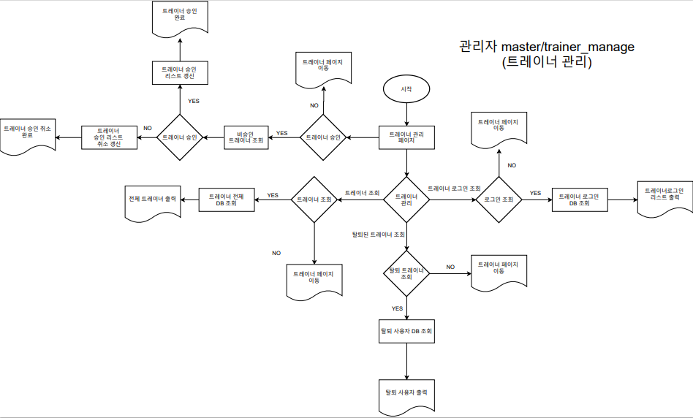
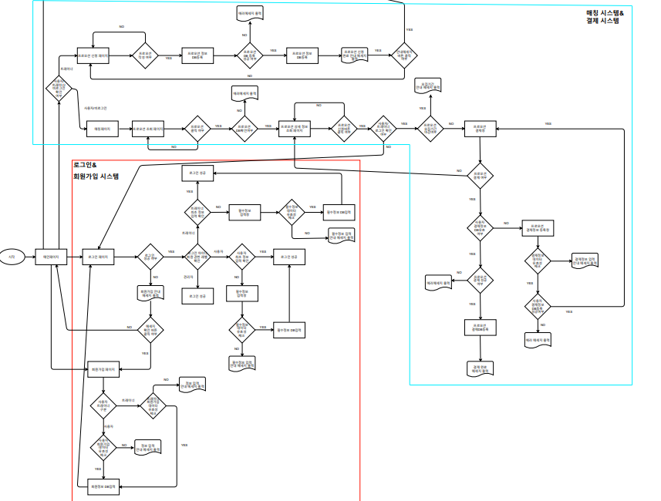
FOUR HEALTH
시나리오(Flow chart) – 로그인, 회원가입, 매칭, 결제 관리

Slide 44
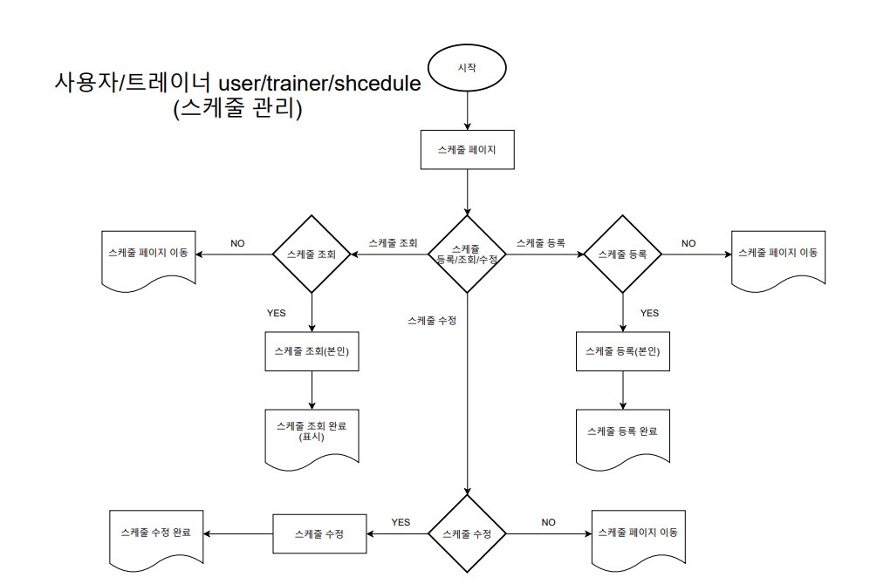
FOUR HEALTH
시나리오(Flow chart) – 스케쥴 관리

Slide 45
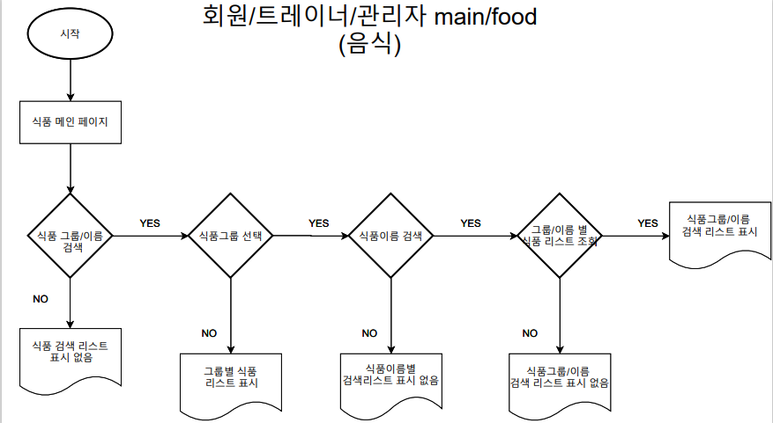
FOUR HEALTH
시나리오(Flow chart) – 음식 관리

Slide 46
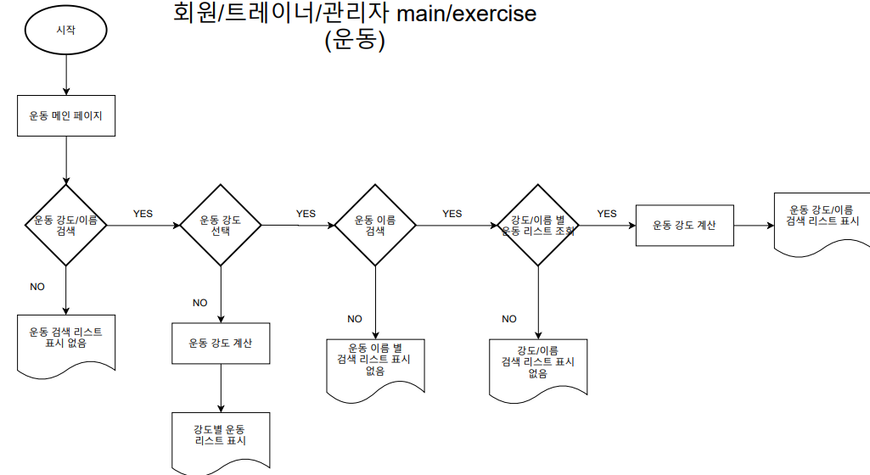
FOUR HEALTH
시나리오(Flow chart) – 운동 관리

Slide 47
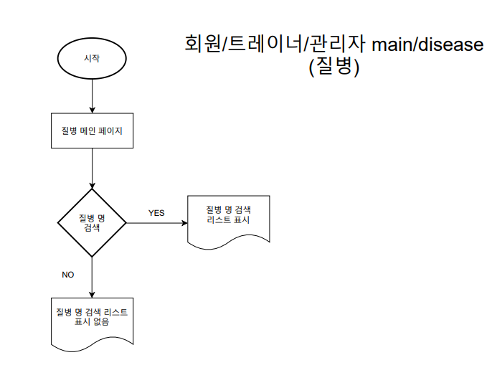
FOUR HEALTH
시나리오(Flow chart) – 질병 관리

Slide 48
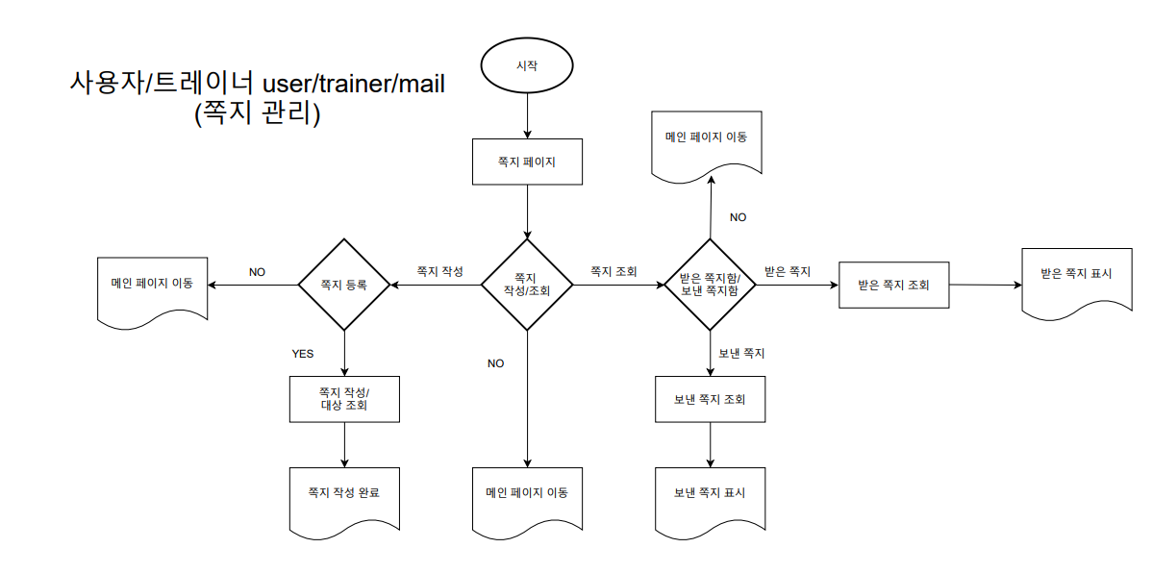
FOUR HEALTH
시나리오(Flow chart) – 쪽지 관리

Slide 49
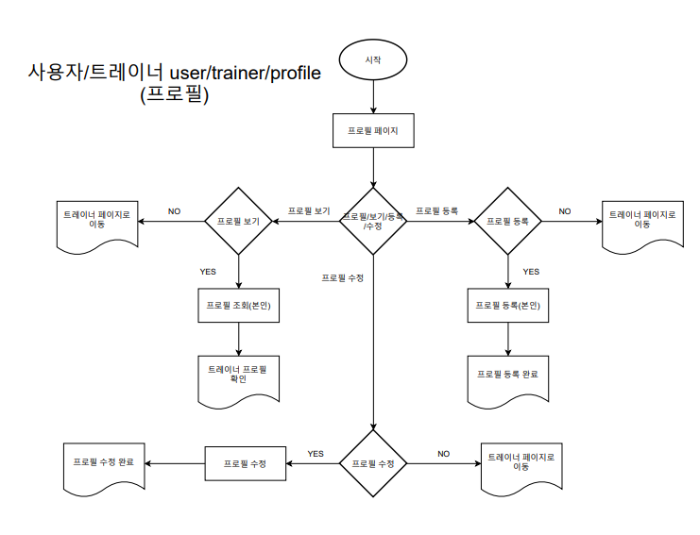
FOUR HEALTH
시나리오(Flow chart) –프로필 관리

Slide 50
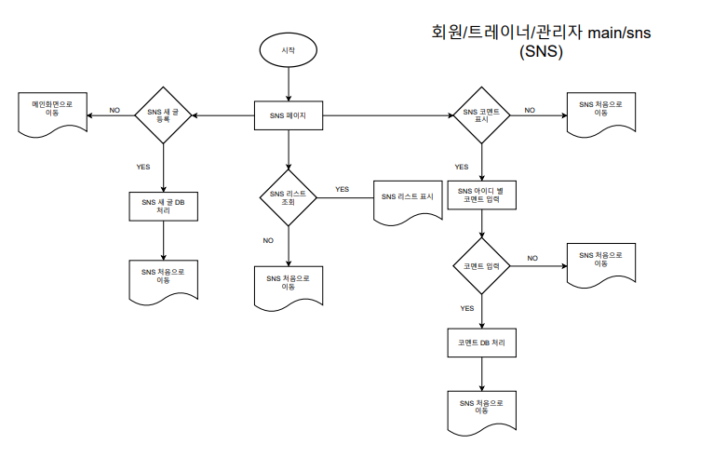
FOUR HEALTH
시나리오(Flow chart) – SNS관리

Slide 51

FOUR HEALTH
시나리오(Flow chart) – 관리자 매칭 관리

Slide 52

FOUR HEALTH
시나리오(Flow chart) – 관리자 사용자 관리

Slide 53

FOUR HEALTH
시나리오(Flow chart) – 관리자 신고 관리

Slide 54

FOUR HEALTH
시나리오(Flow chart) – 관리자 운동 관리

Slide 55

FOUR HEALTH
시나리오(Flow chart) – 관리자 음식 관리

Slide 56

FOUR HEALTH
시나리오(Flow chart) – 관리자 질병 관리

Slide 57

FOUR HEALTH
시나리오(Flow chart) – 관리자 트레이너 관리

Slide 58

FOUR HEALTH
시나리오(Flow chart) – 신고/문의

